Slide 1

DISEÑO E IMPLEMENTACIÓN DE UNA SOLUCIÓN IOT (INTERNET DE LAS COSAS) PARA MONITOREO Y ALARMA REMOTA DE FALLAS ELÉCTRICAS CON TECNOLOGÍA SIGFOX Y PLATAFORMA UBIDOTS
VICTOR ARRIAGADA MARTINEZ

Slide 2
Contenidos
IoT – Principios y fundamentos, Alcances, Limitaciones y partes fundamentales
Diseño e implementación de un prototipo IoT
Hardware
Estructura (Diagrama)
Disposición de componentes en tarjeta
Módulos y componentes
Firmware
Programación del microcontrolador
Telecomunicaciones
Red SigFox
Plataforma IoT
Ubidots
Resultados
Fallas programadas
Gráficos de mensajes
Tabla de errores en lecturas de voltaje
Conclusión y recomendaciones
Demostración

Slide 3

Internet de las cosas – IoT
Principios y fundamentos
Alcances y limitaciones
Partes Fundamentales

Slide 4
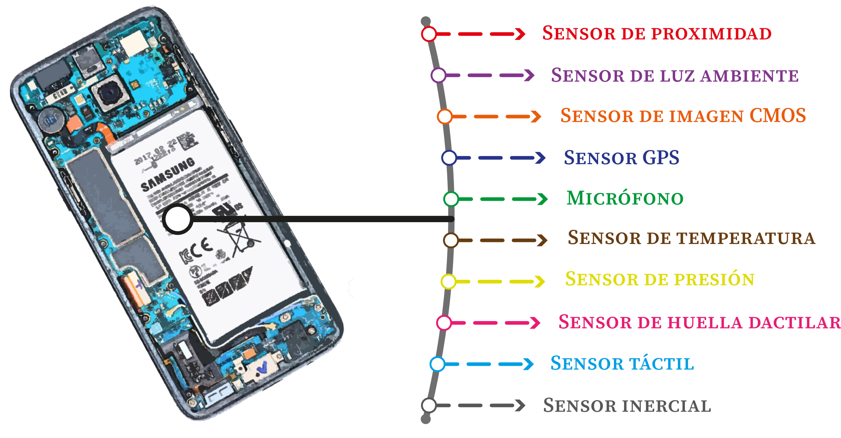
Principios y fundamentos
Objetos conectados a internet.
IoT desde el año 2009.
Bajo costo.
Bajo consumo energético.
Seguridad robusta.
Ejemplo.

Slide 5
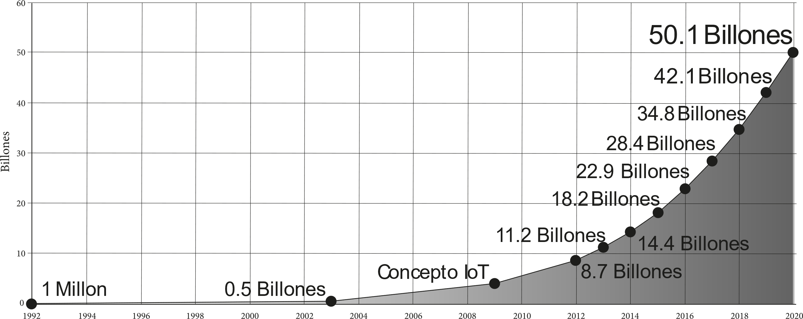
Objetos conectados a internet

Slide 6
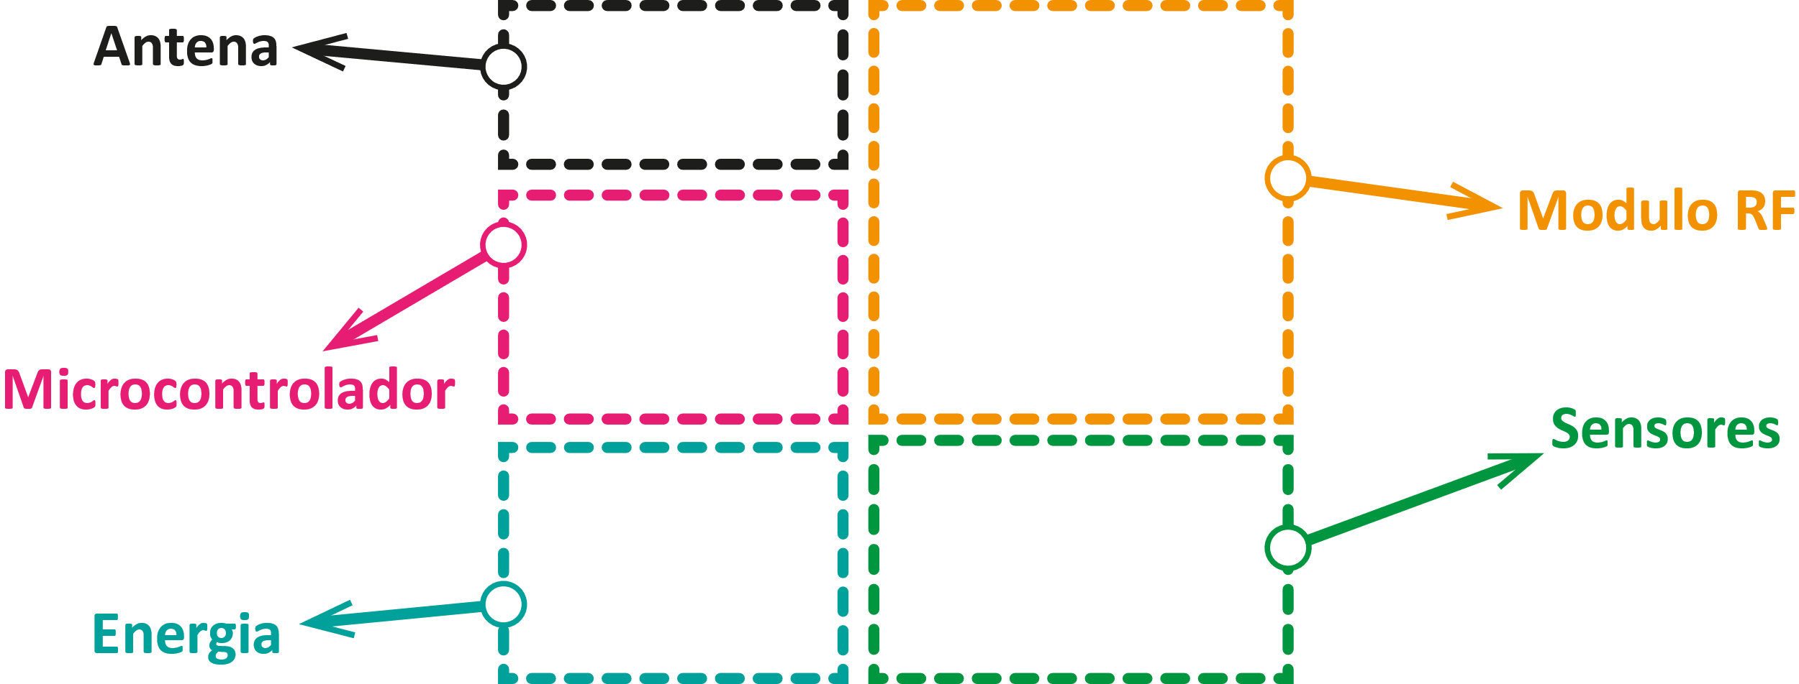
Alcances y limitaciones
Dispositivos de menor tamaño – batería.
Baja capacidad de procesamiento – consumo energético.
Redes de baja banda ancha – cantidad de datos.
Radiofrecuencias.

Slide 7
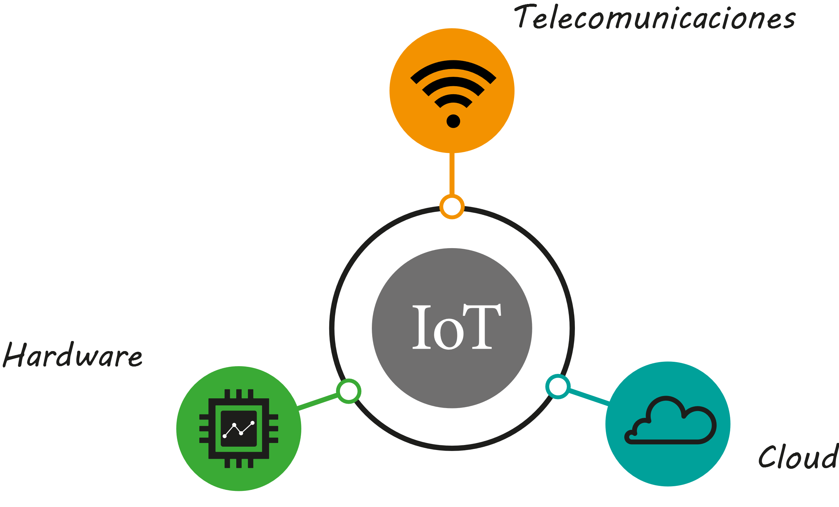
Partes Fundamentales
Hardware
Microcontrolador
Sensores y actuadores
Alimentación y/o respaldo de energía
Telecomunicaciones
LTE-M / NB-IoT
Lora / SigFox
Software en la nube
Plataformas IoT
Ubidots

Slide 8
Diseño e implementación de un prototipo IoT
Hardware
Estructura (Diagrama)
Módulos y componentes
Firmware
Programación del microcontrolador
Telecomunicaciones
Red SigFox
Plataforma IoT
Ubidots

Slide 9
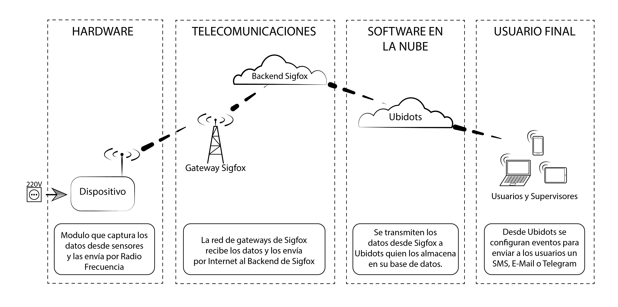

Slide 10
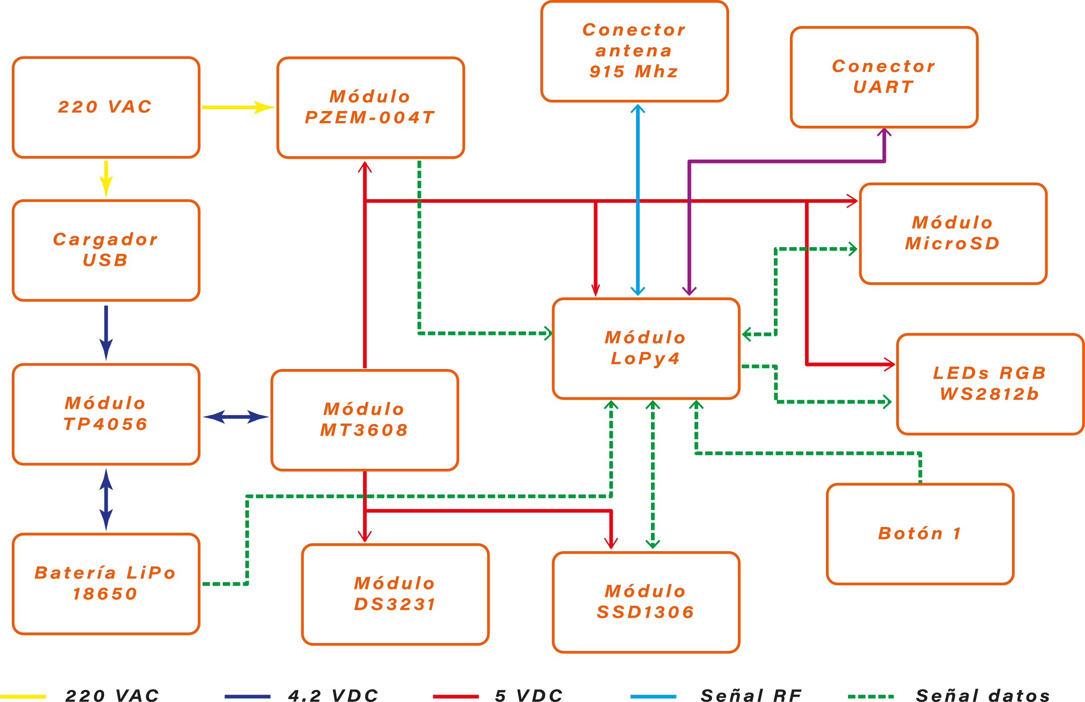
Hardware - Estructura (Diagrama)

Slide 11


Hardware - Módulos y componentes

Slide 17


Slide 19
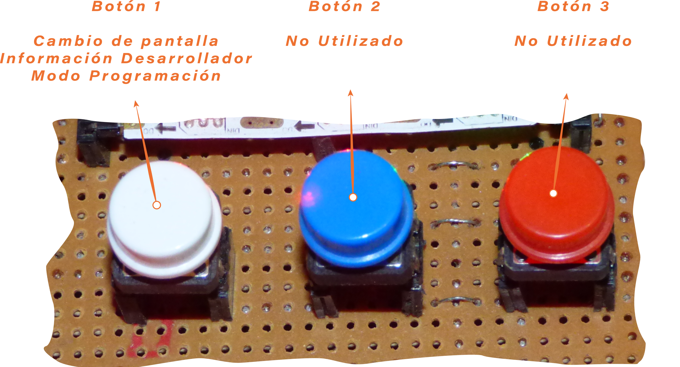

Slide 20
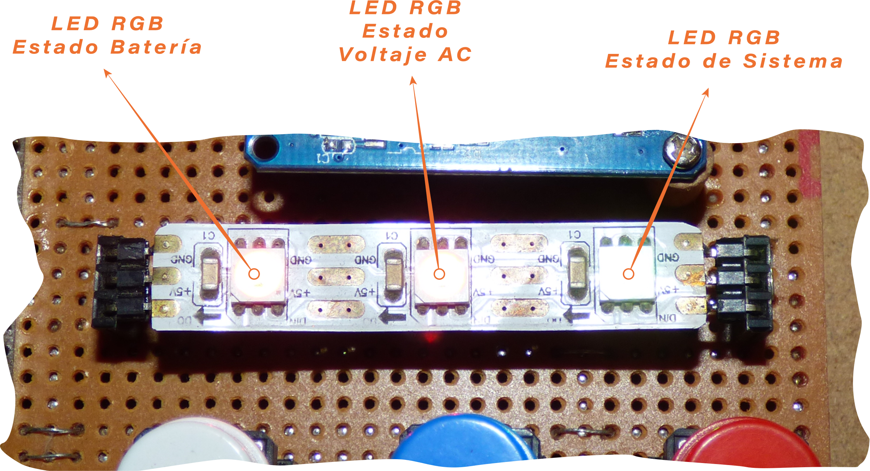

Slide 24
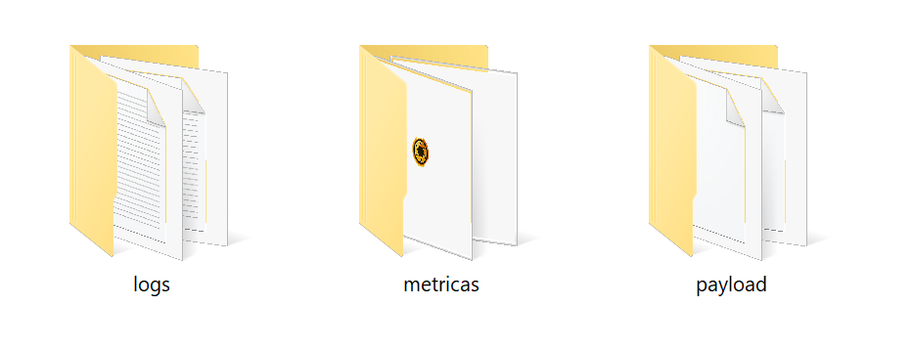


Slide 25
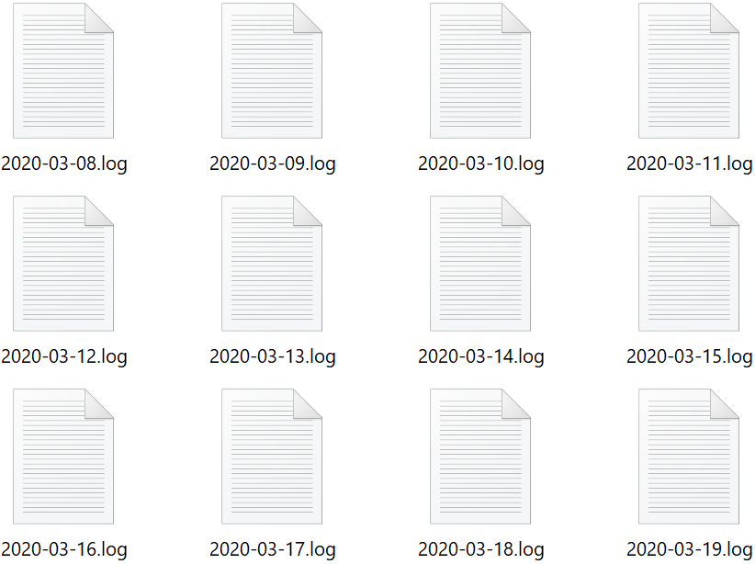

Slide 26
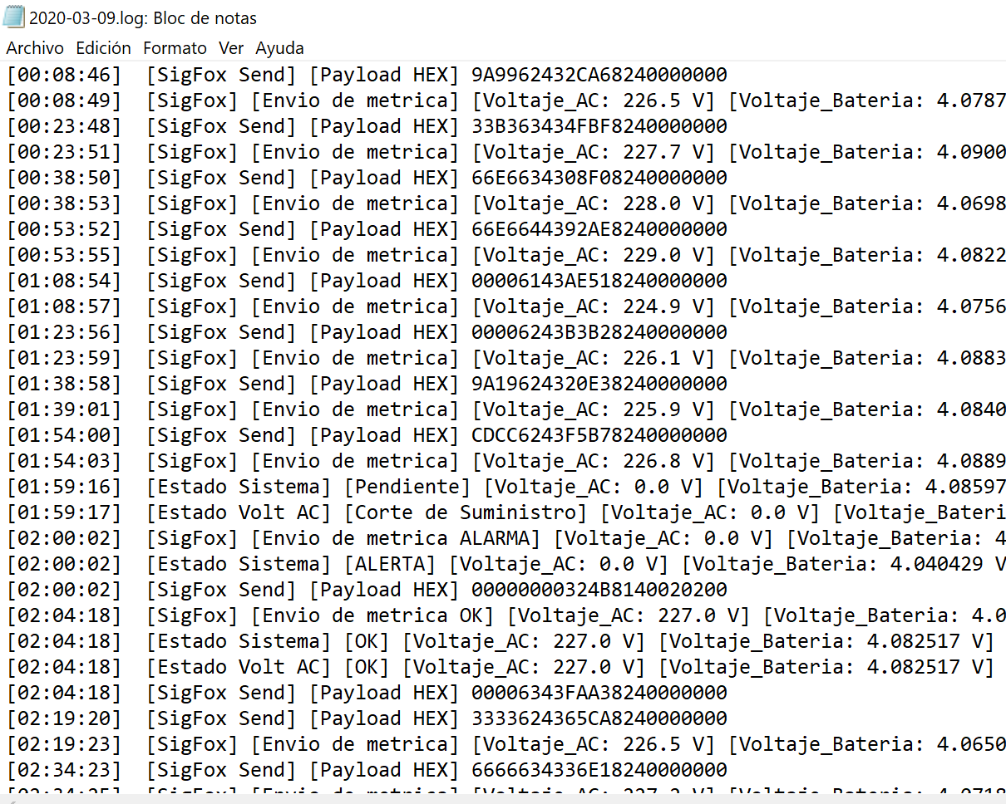

Slide 27
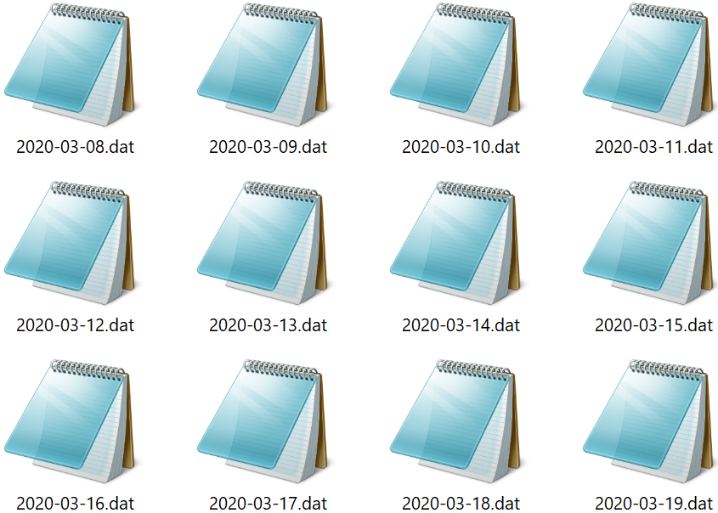

Slide 28
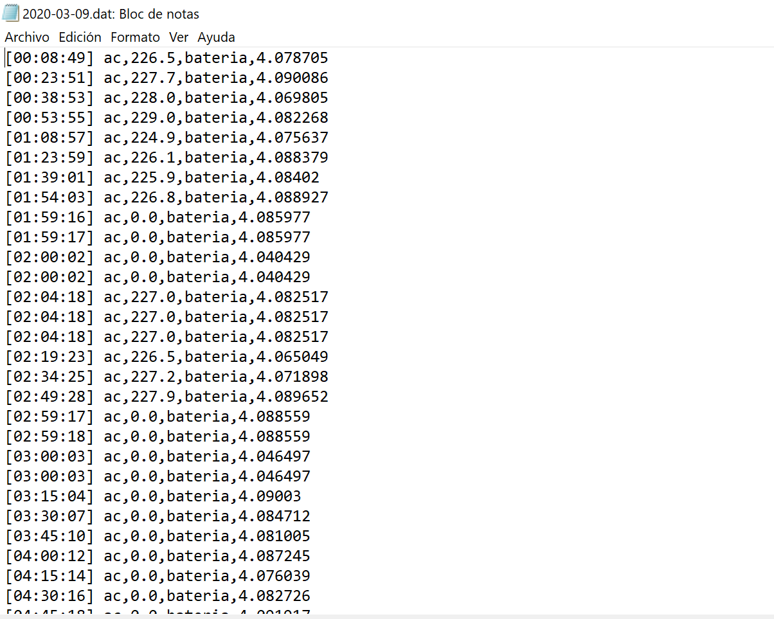

Slide 29
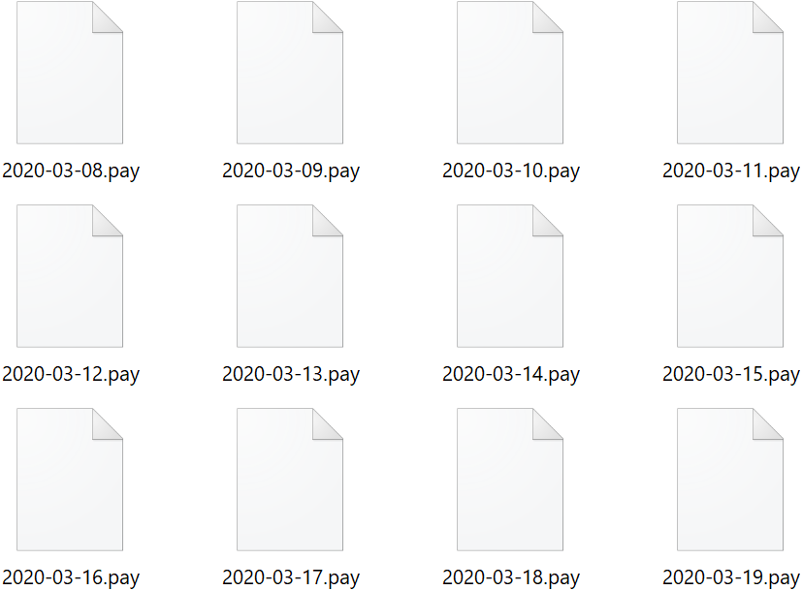


Slide 30
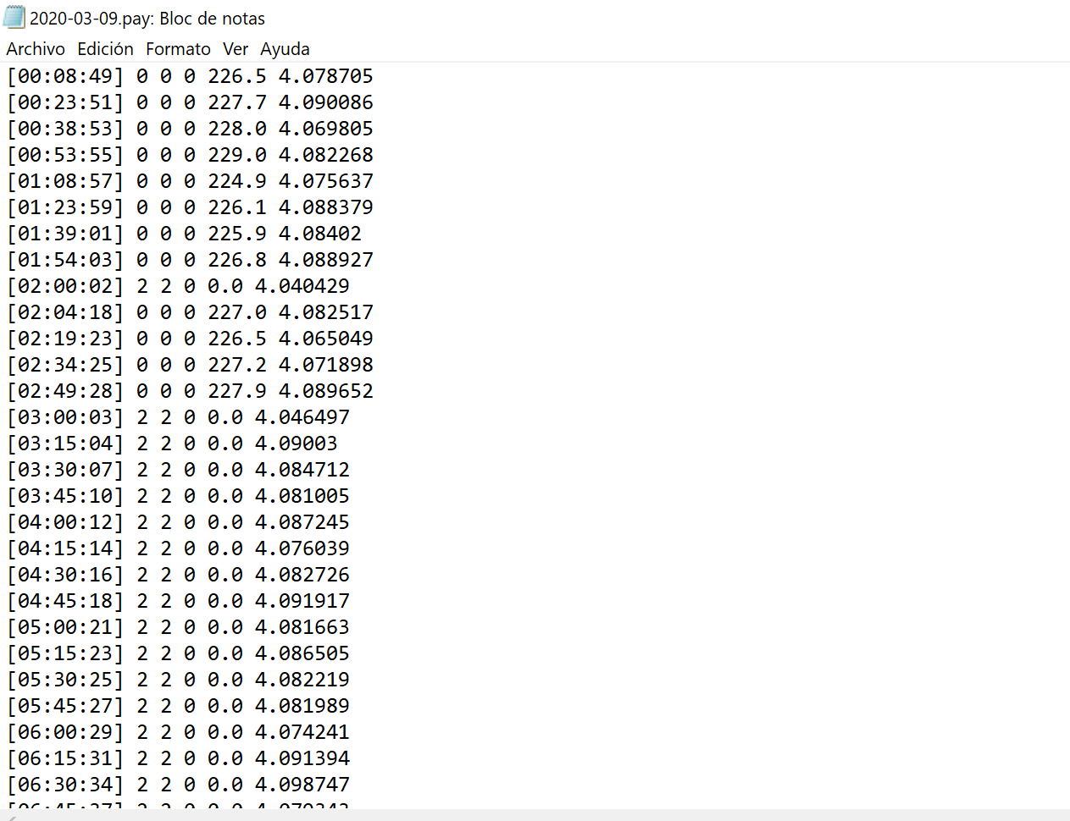

Slide 35
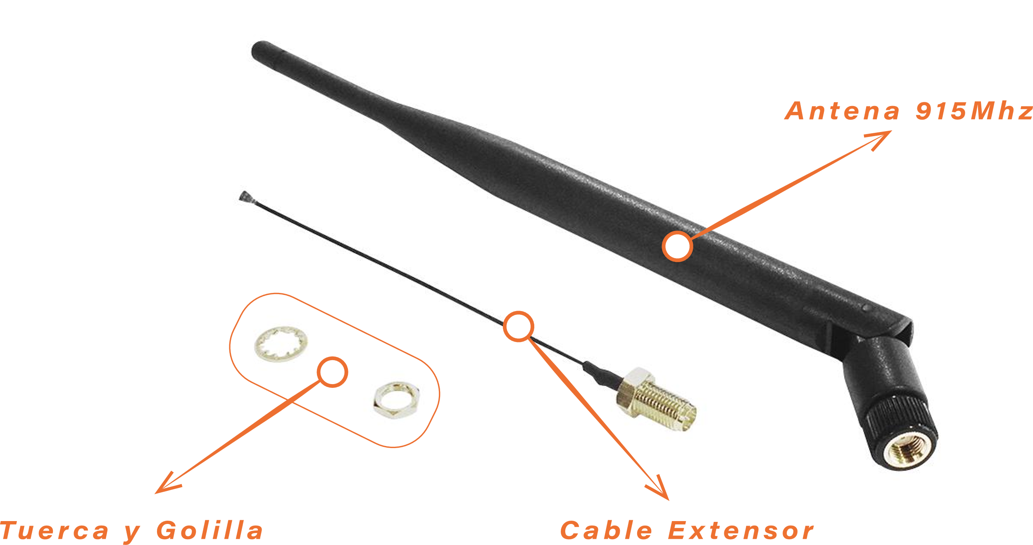

Slide 36
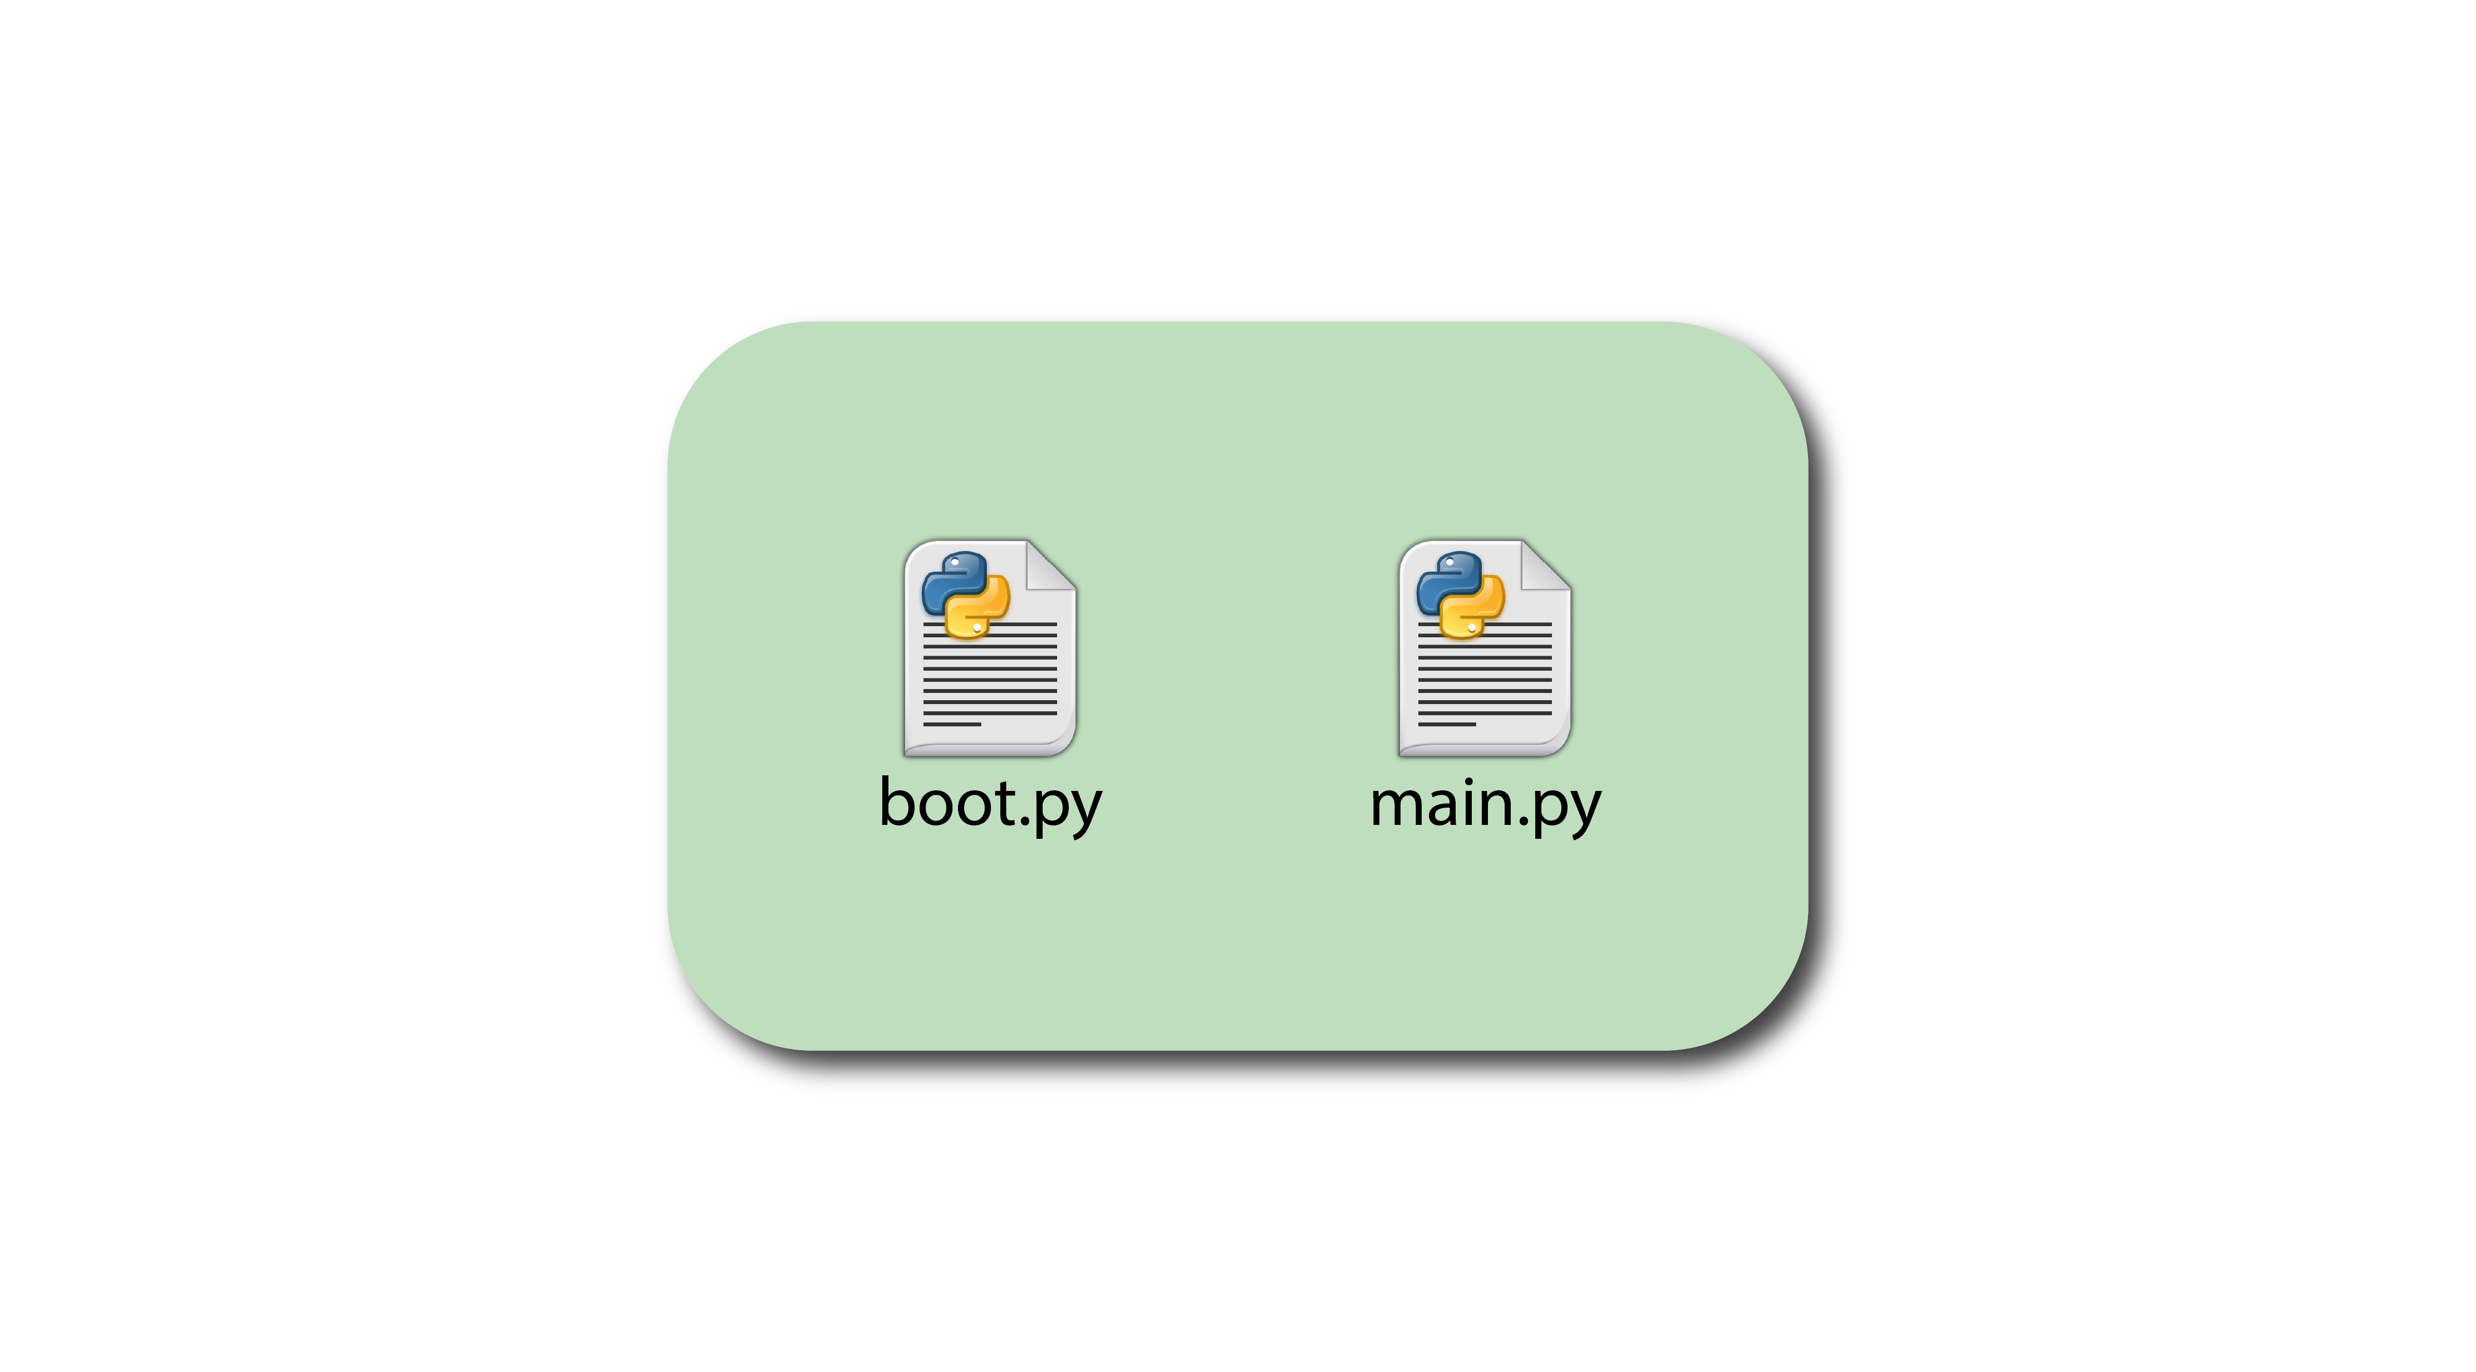
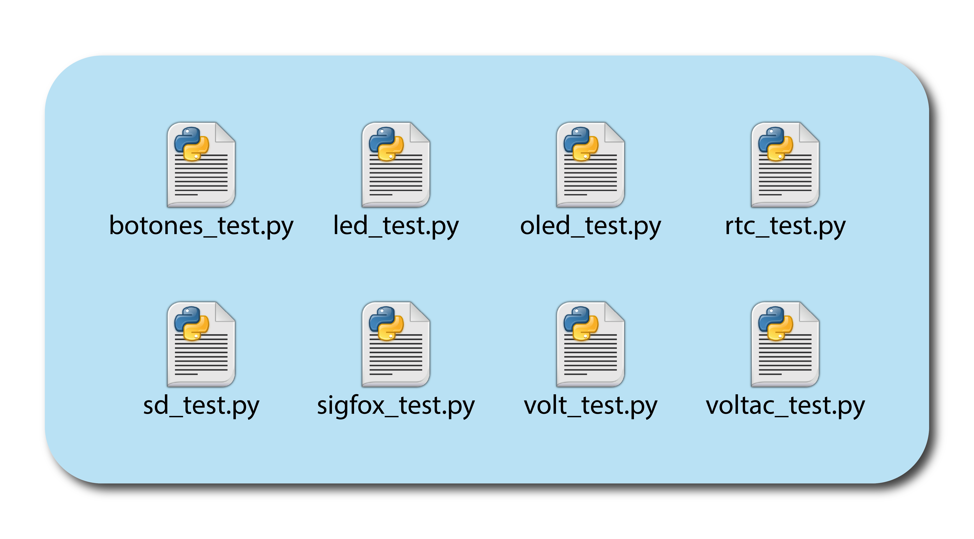
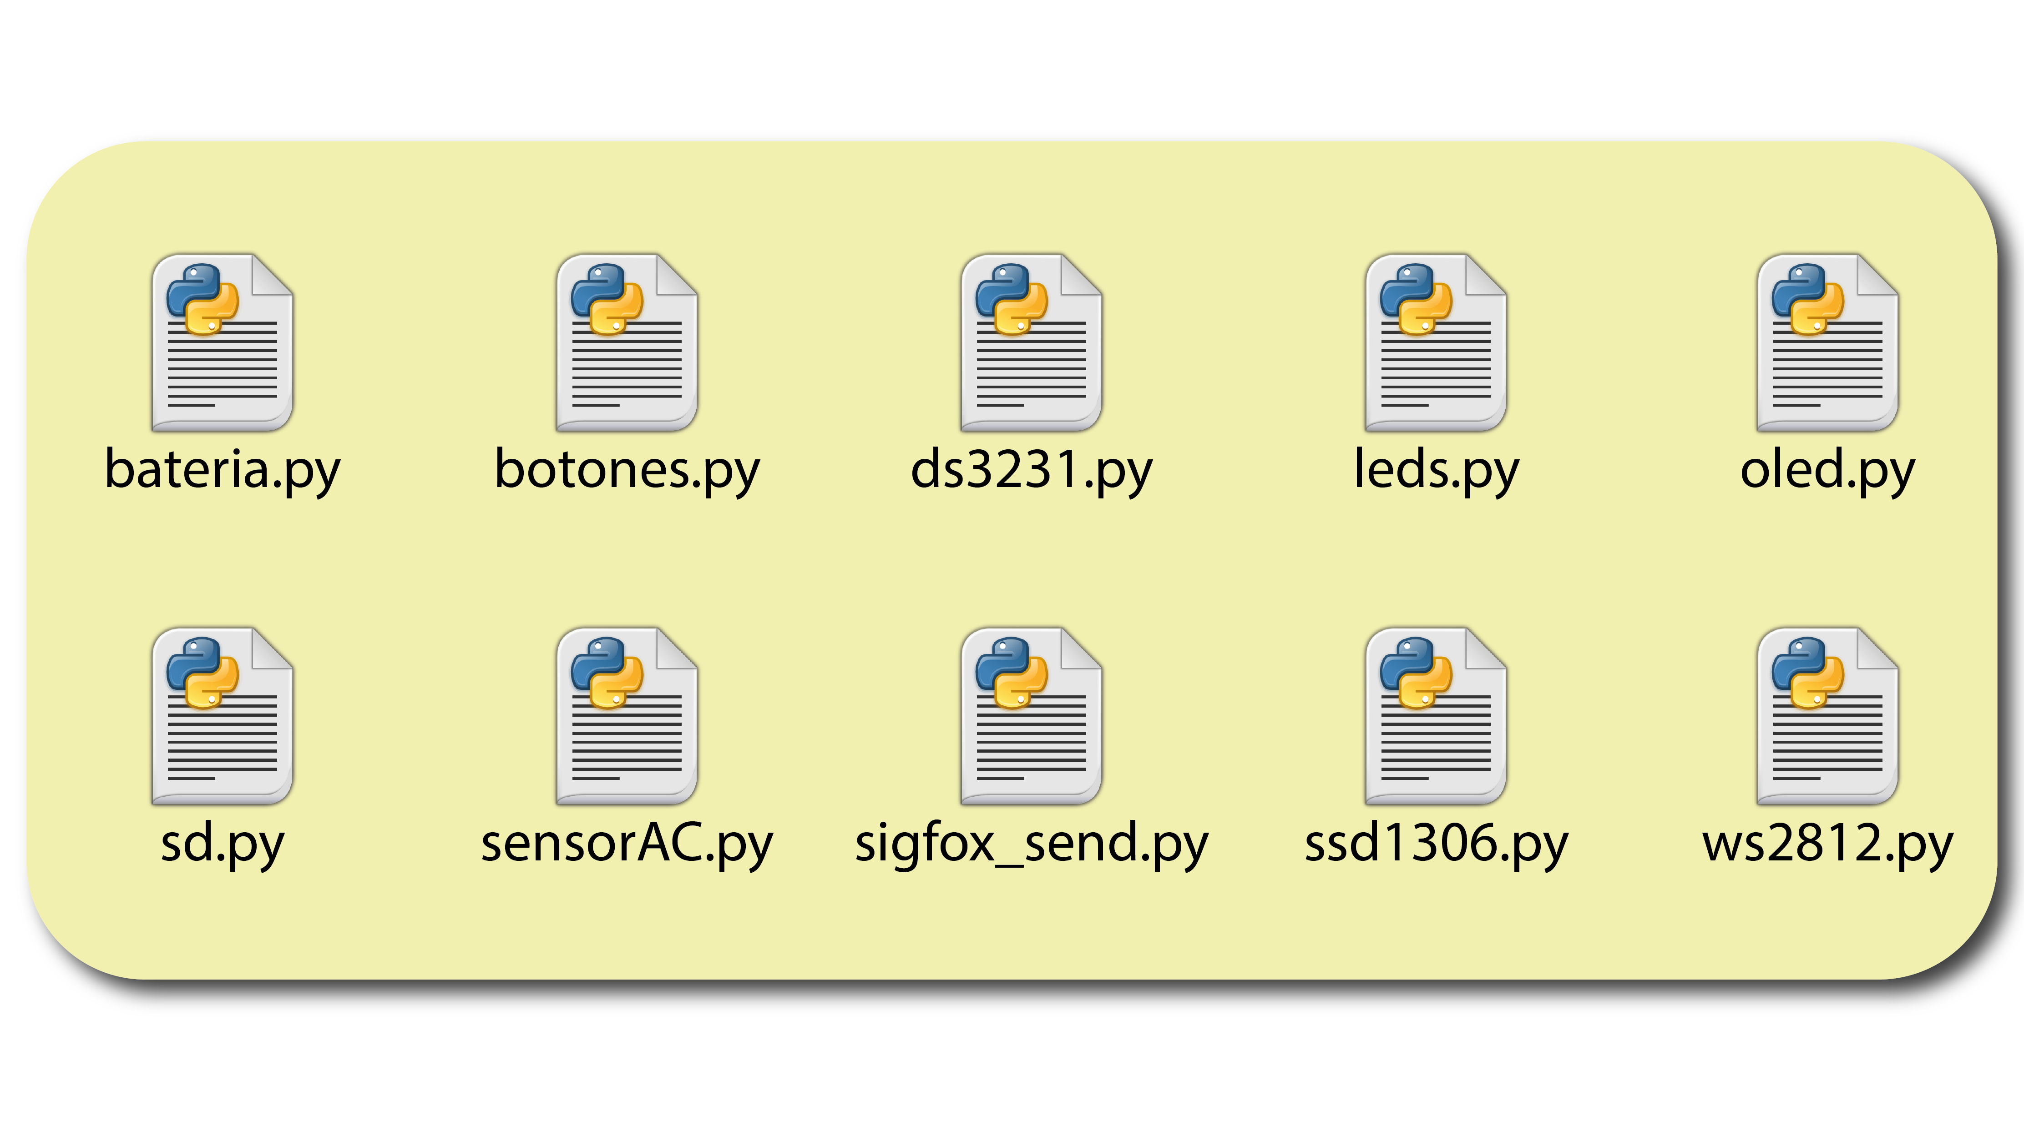
Hardware - Firmware
Metodología
Modo Testeo
Modo Integración
Alta prioridad
Modulo RTC, Modulo AC y Modulo SigFox
Media prioridad
Modulo OLED, Modulo MicroSD y Modulo ADC
Baja prioridad
Pulsadores Switch y Leds

Slide 37
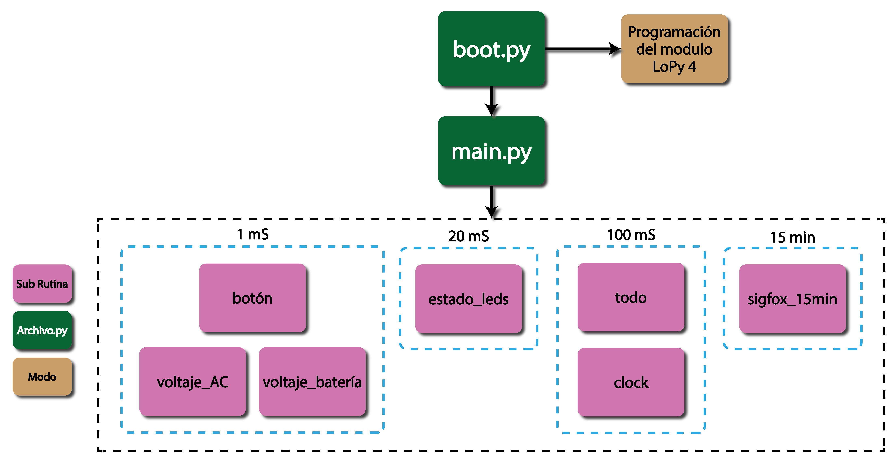
Hardware - Firmware

Slide 38
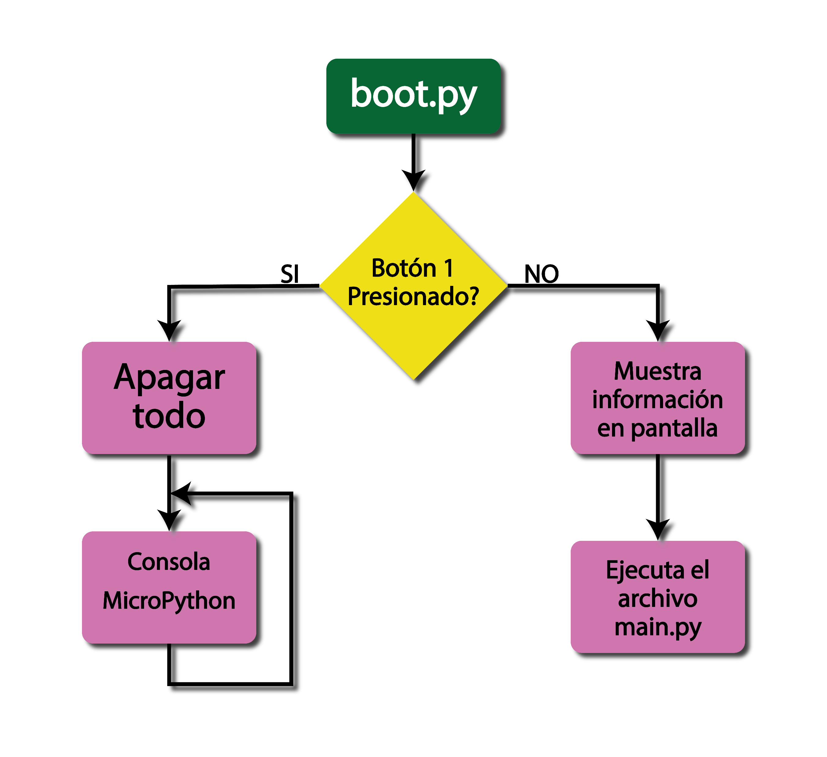

Slide 39
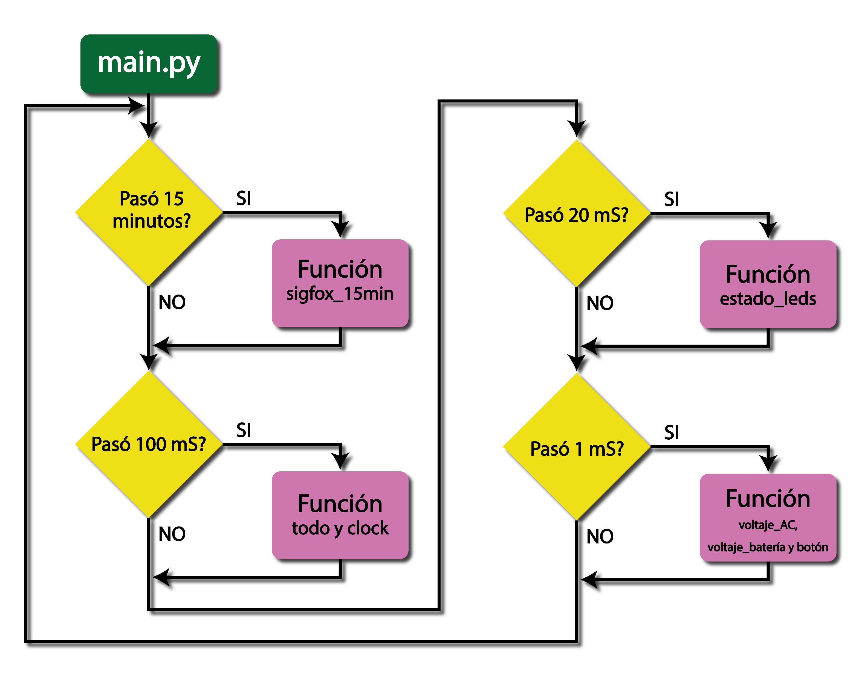

Slide 40
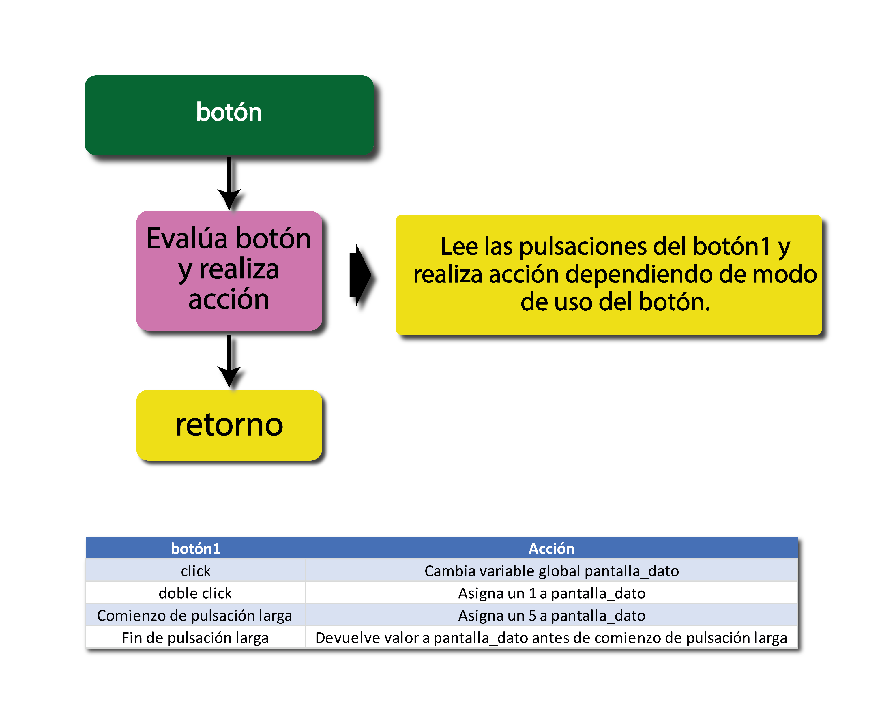

Slide 41
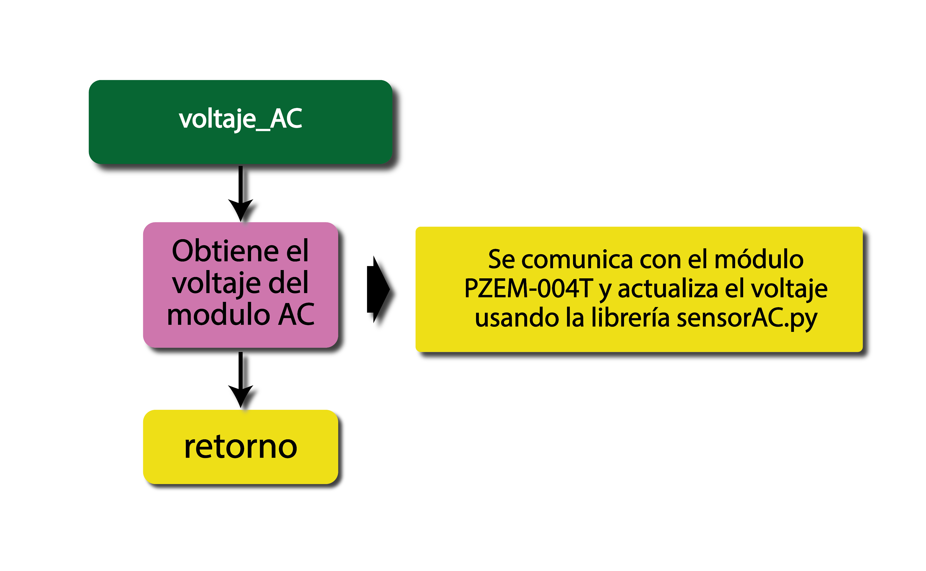

Slide 42
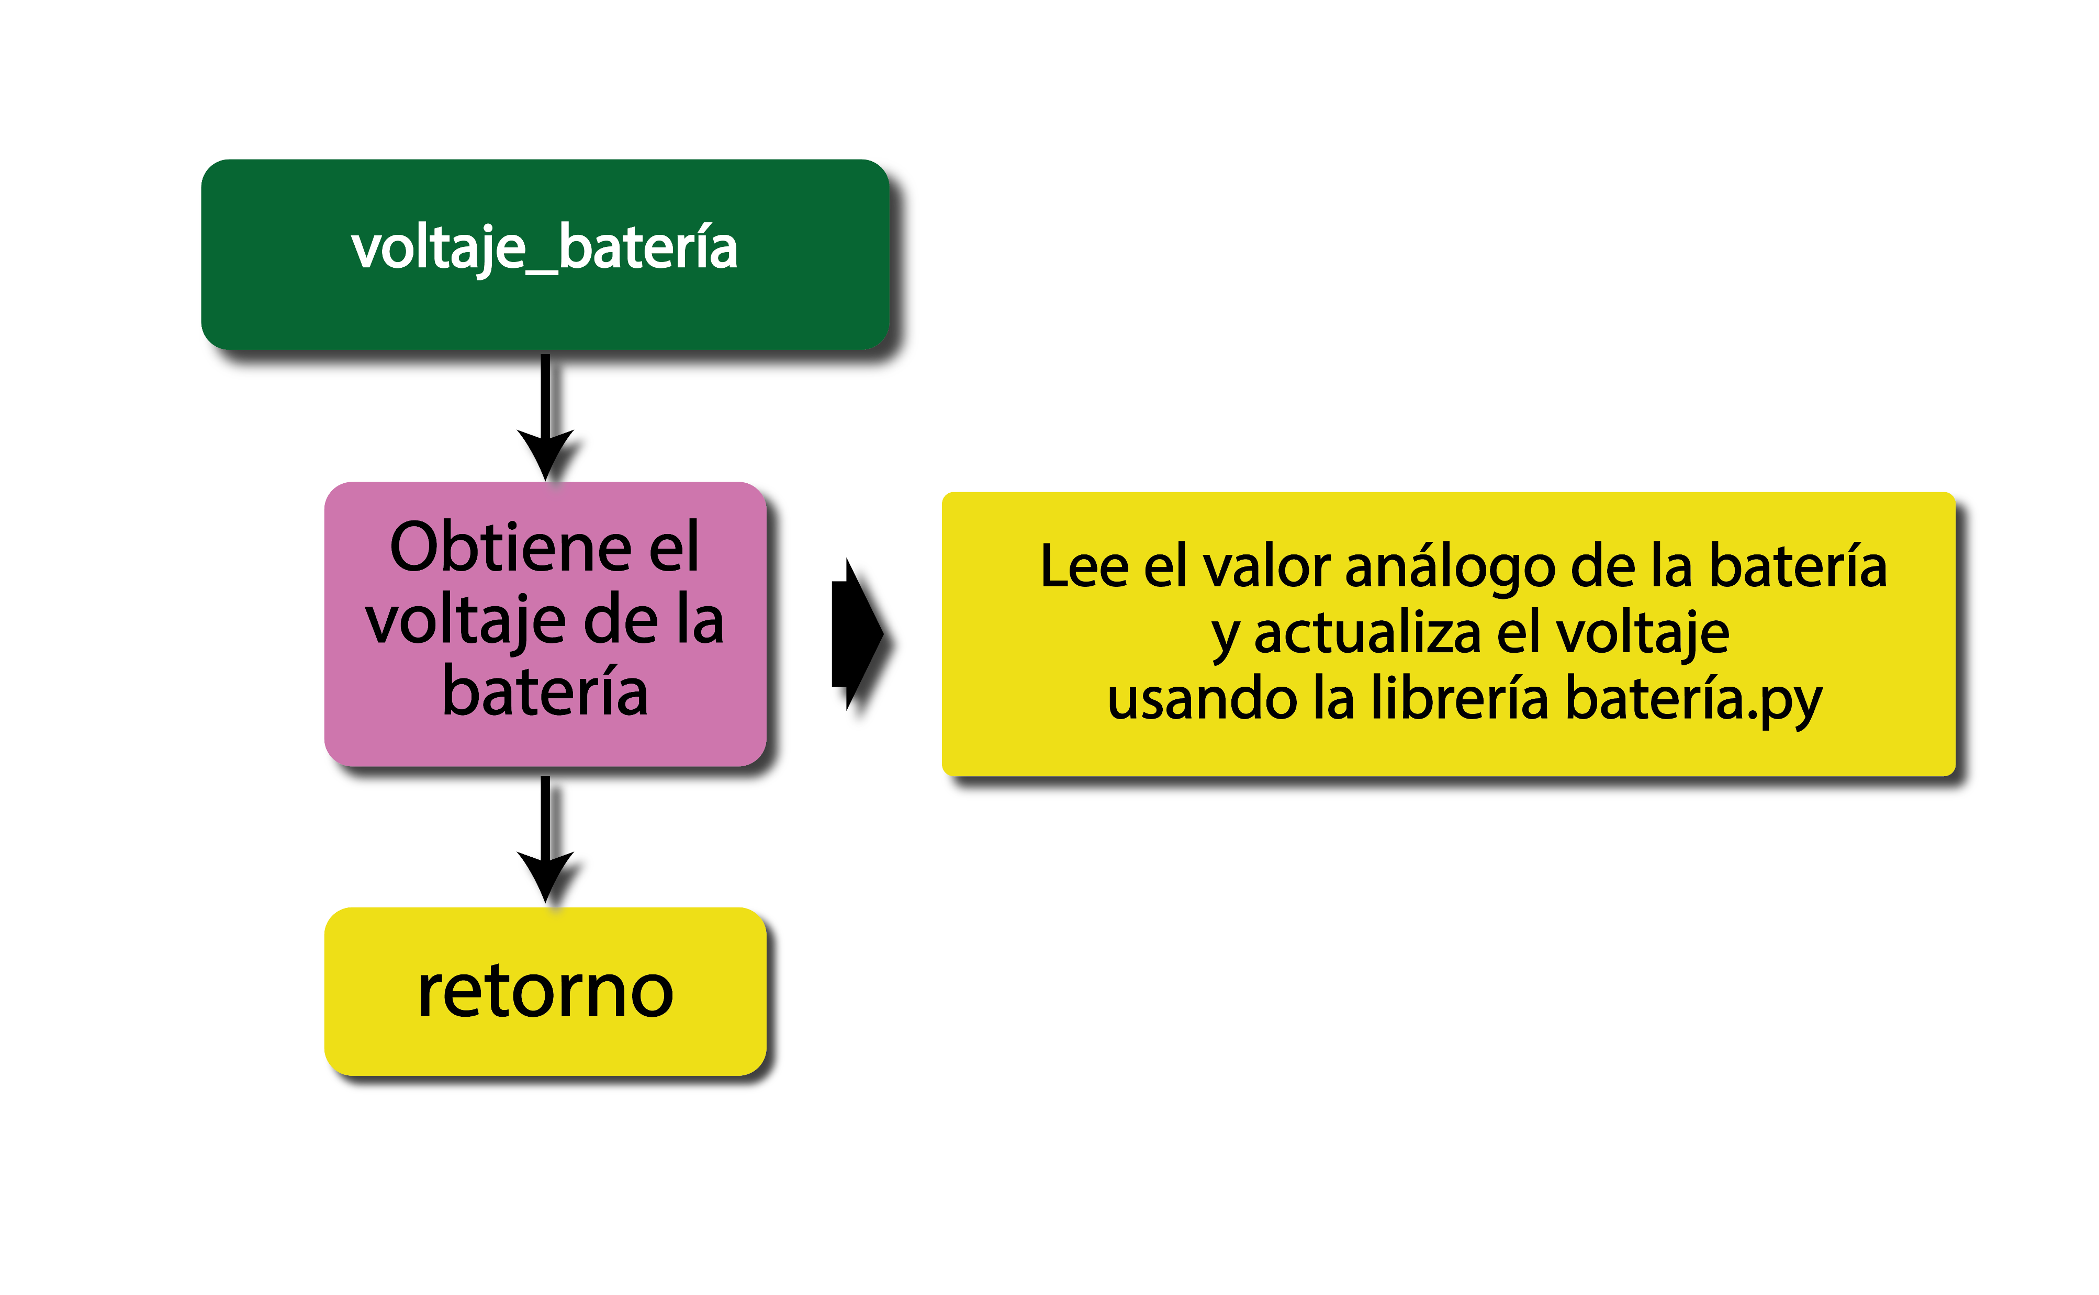

Slide 43
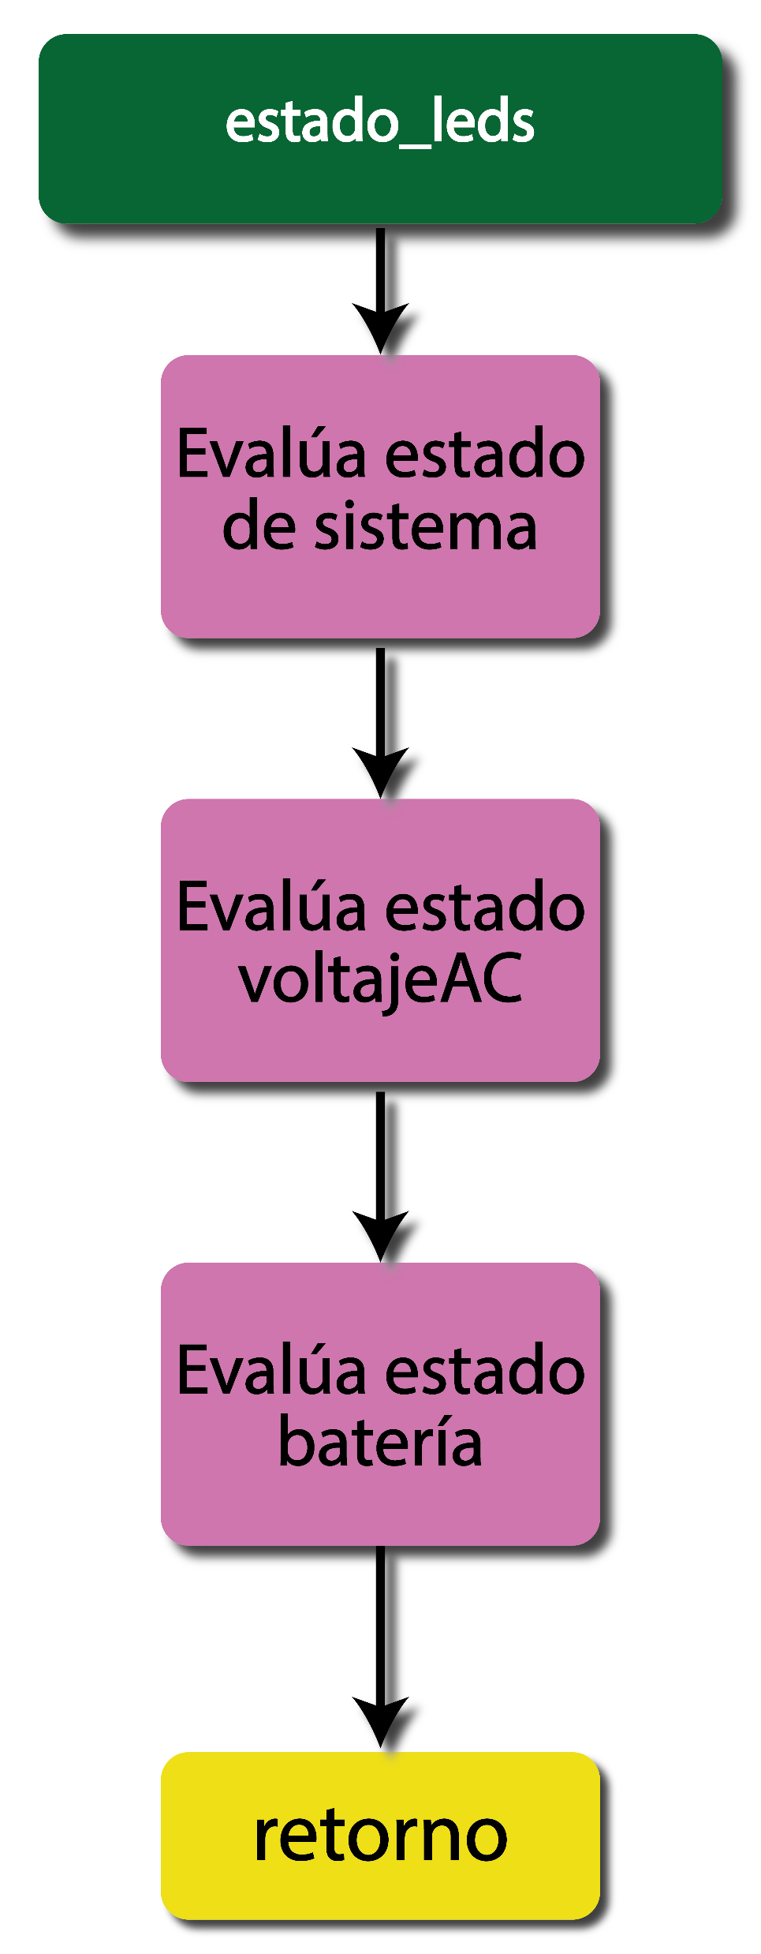

Slide 44
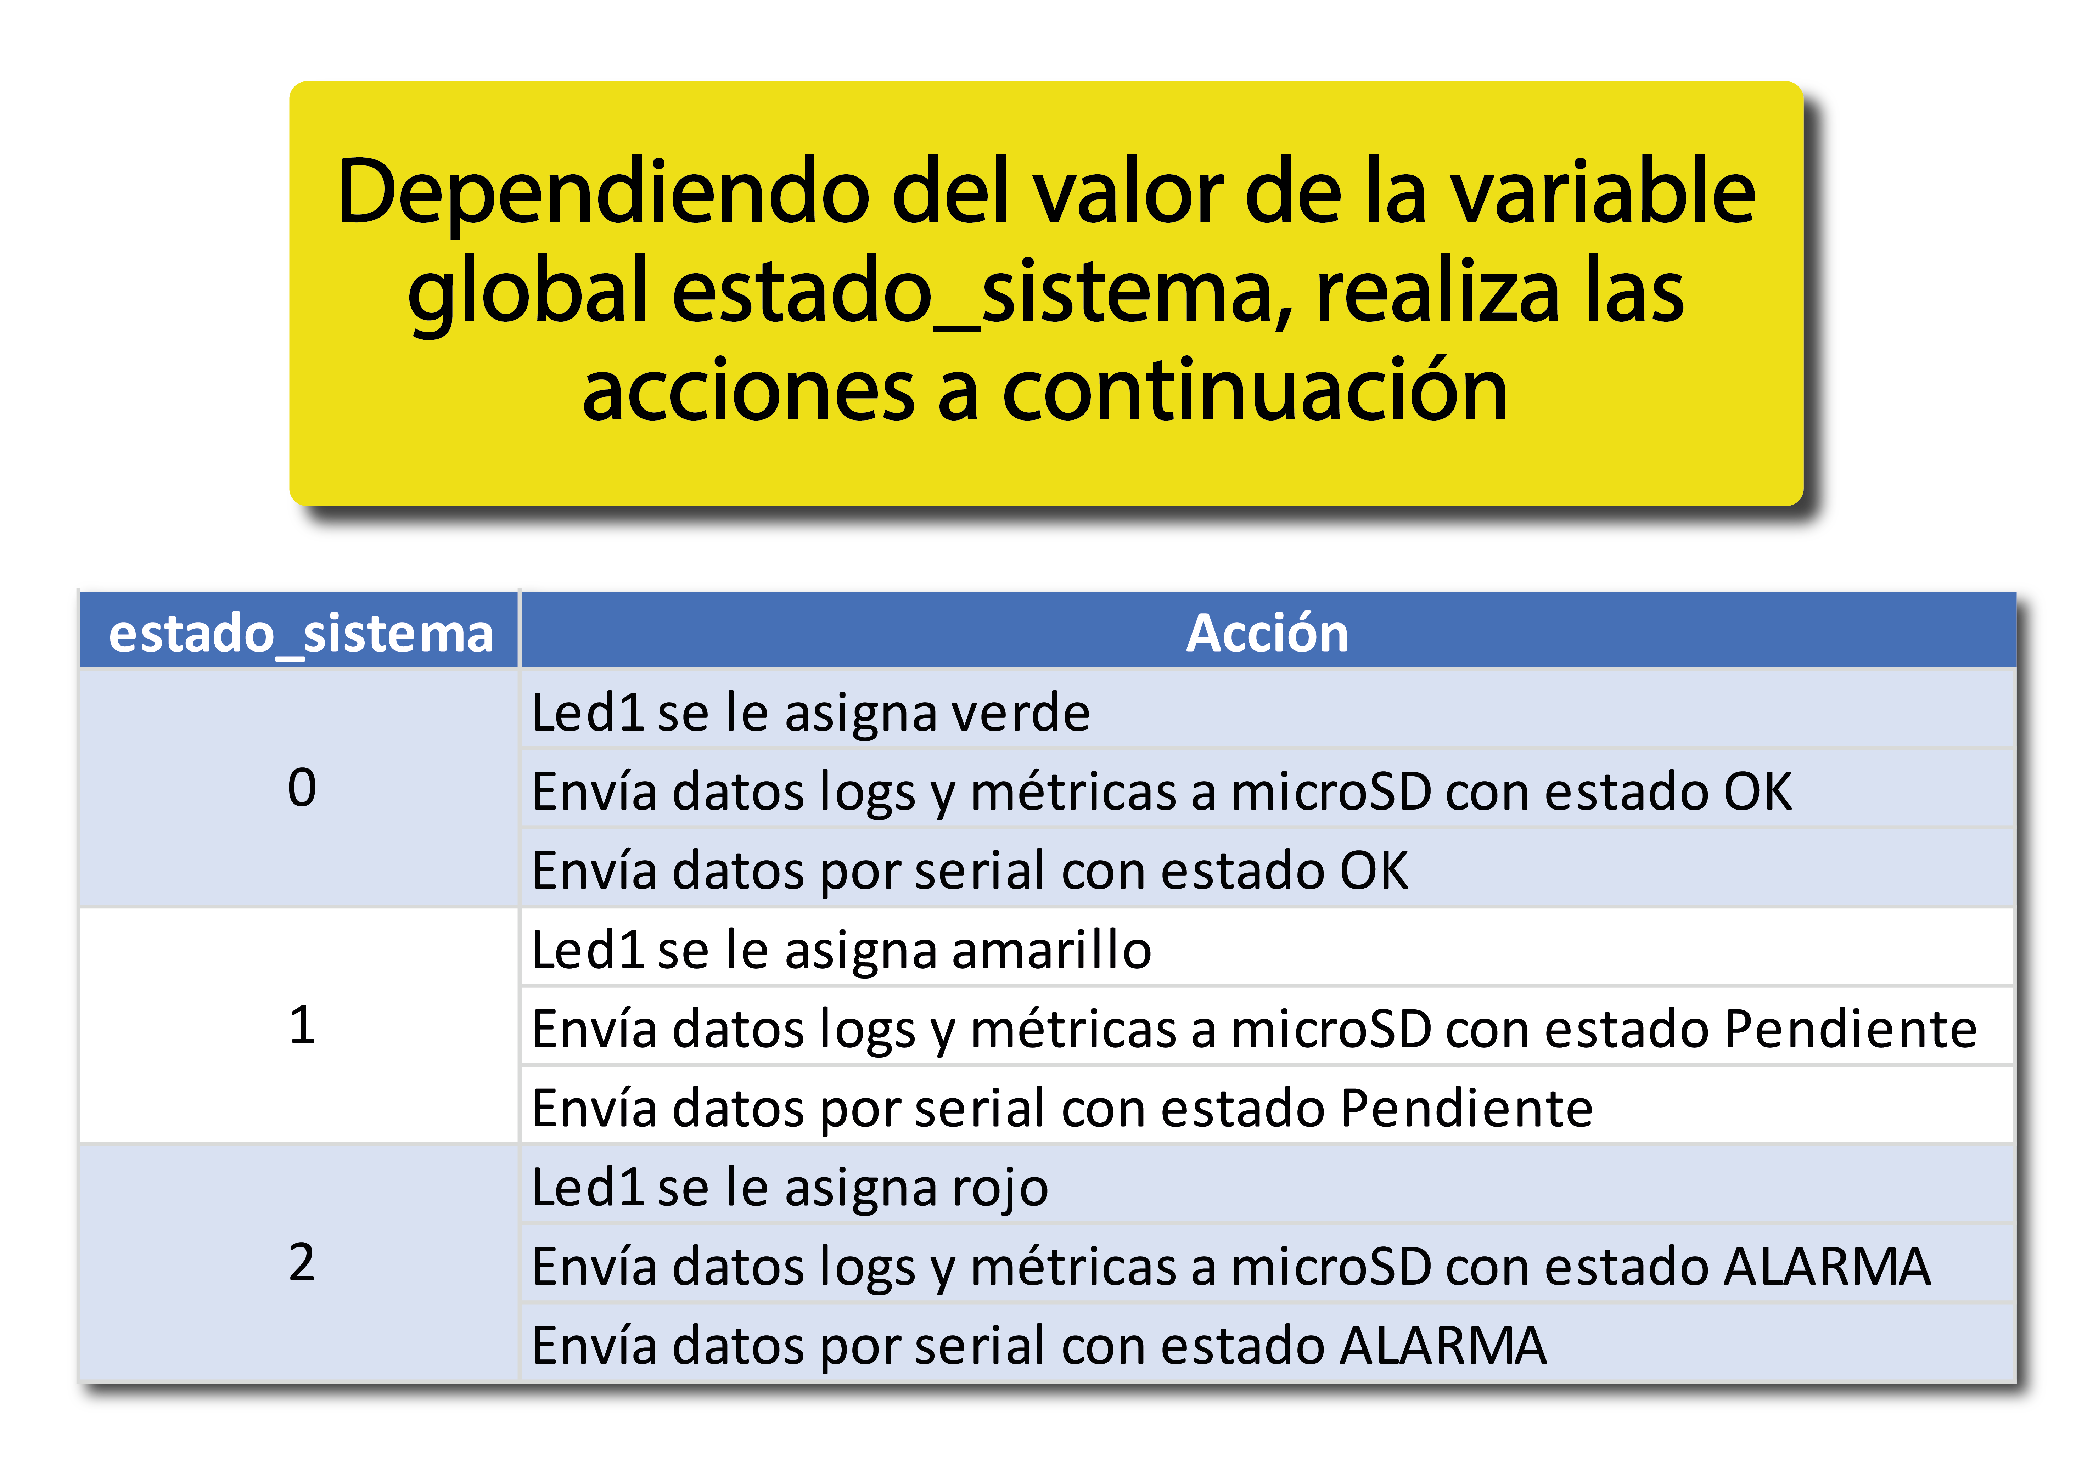

Slide 45
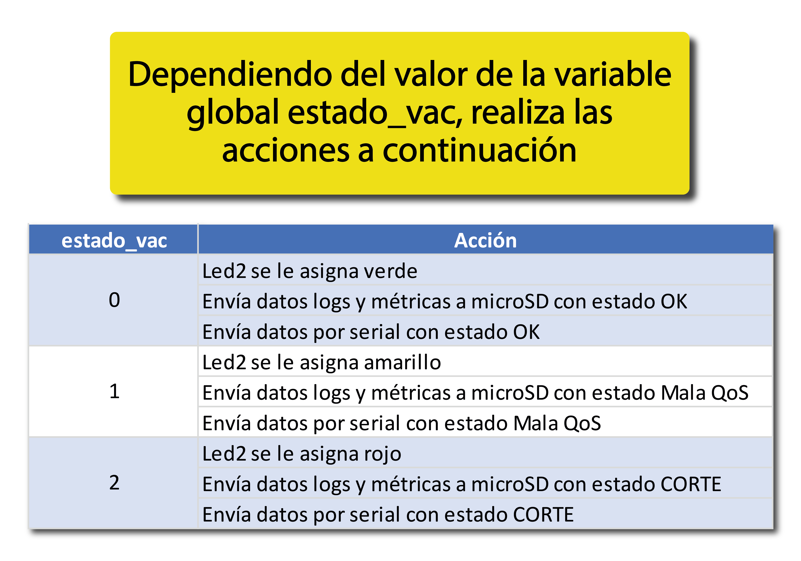

Slide 46
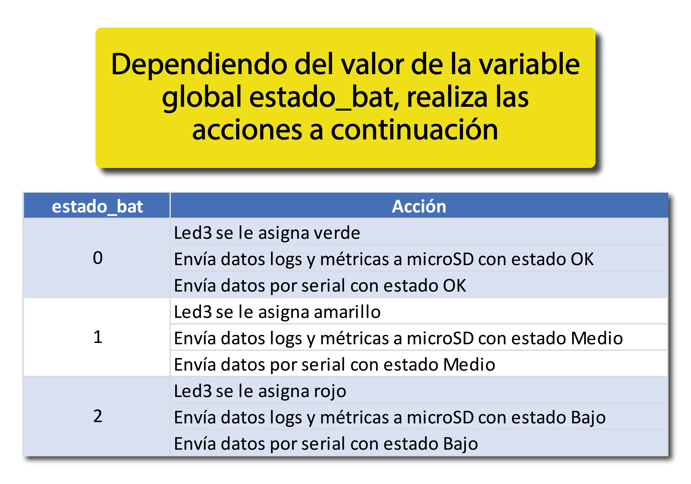

Slide 47
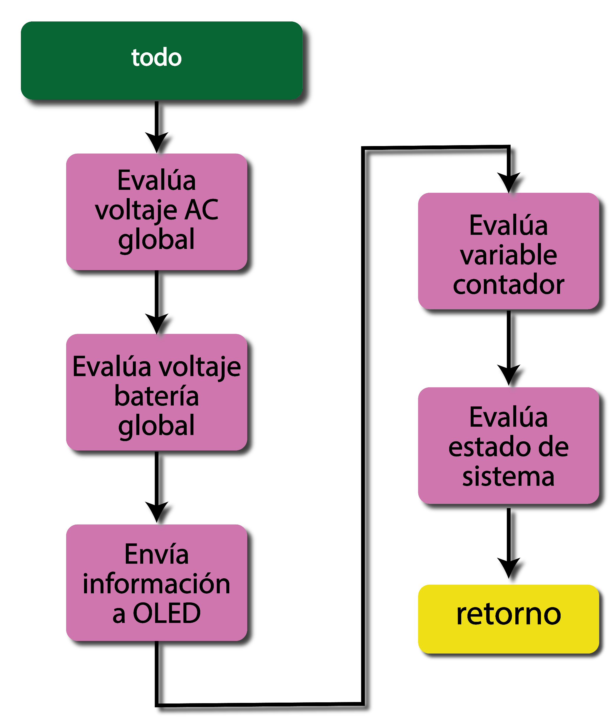

Slide 48
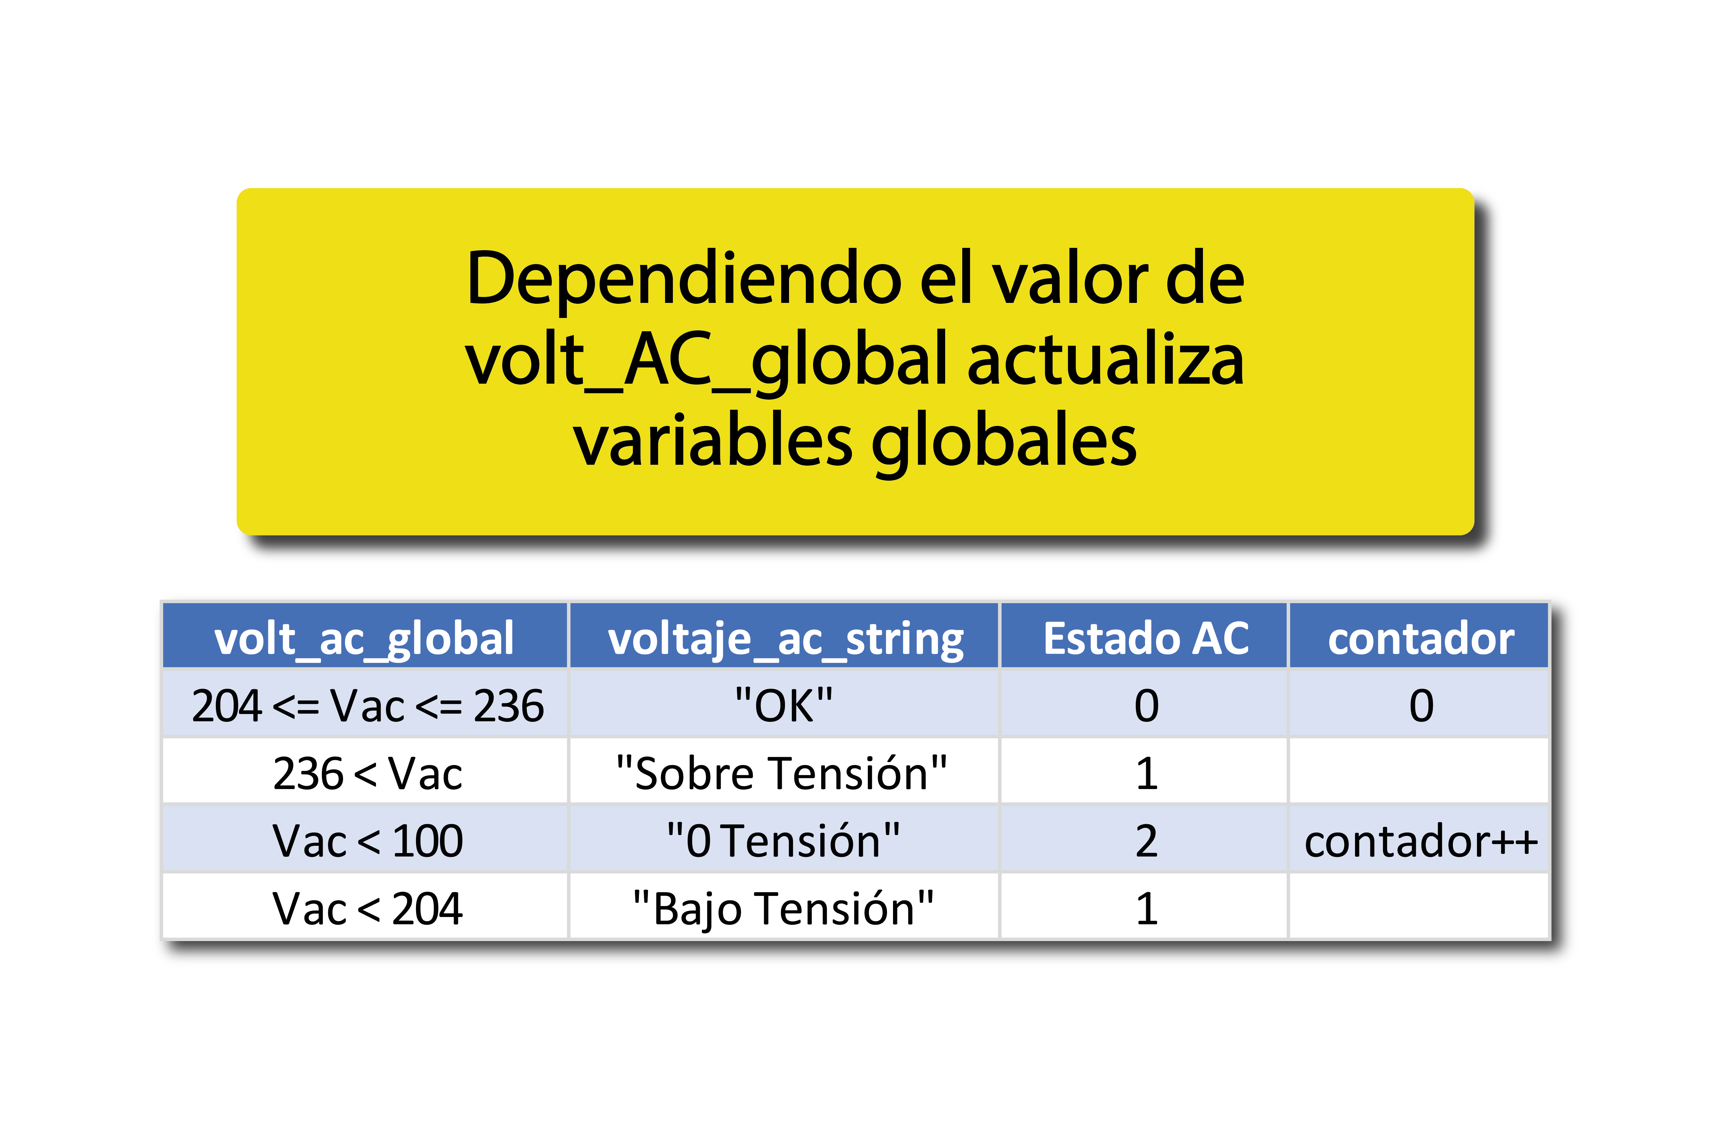

Slide 49
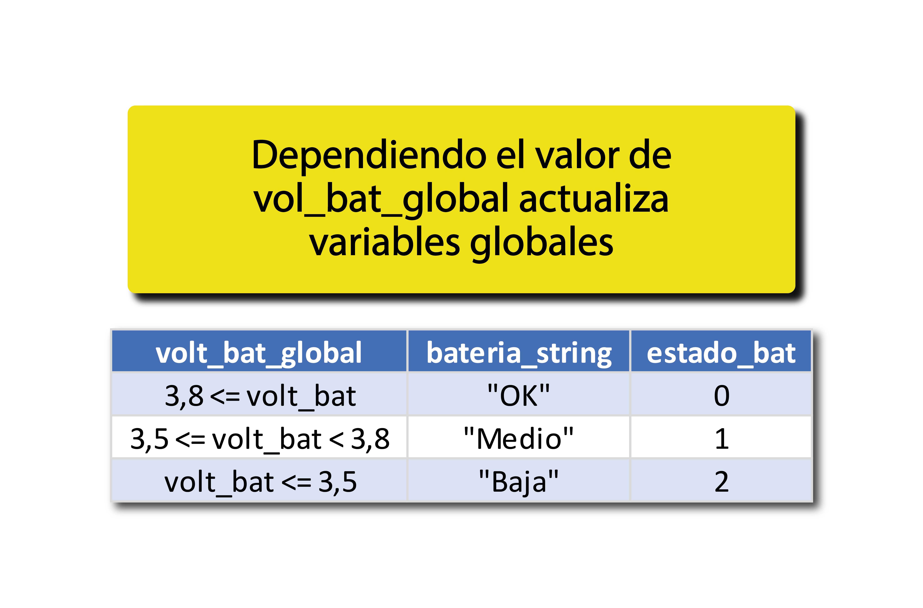

Slide 50
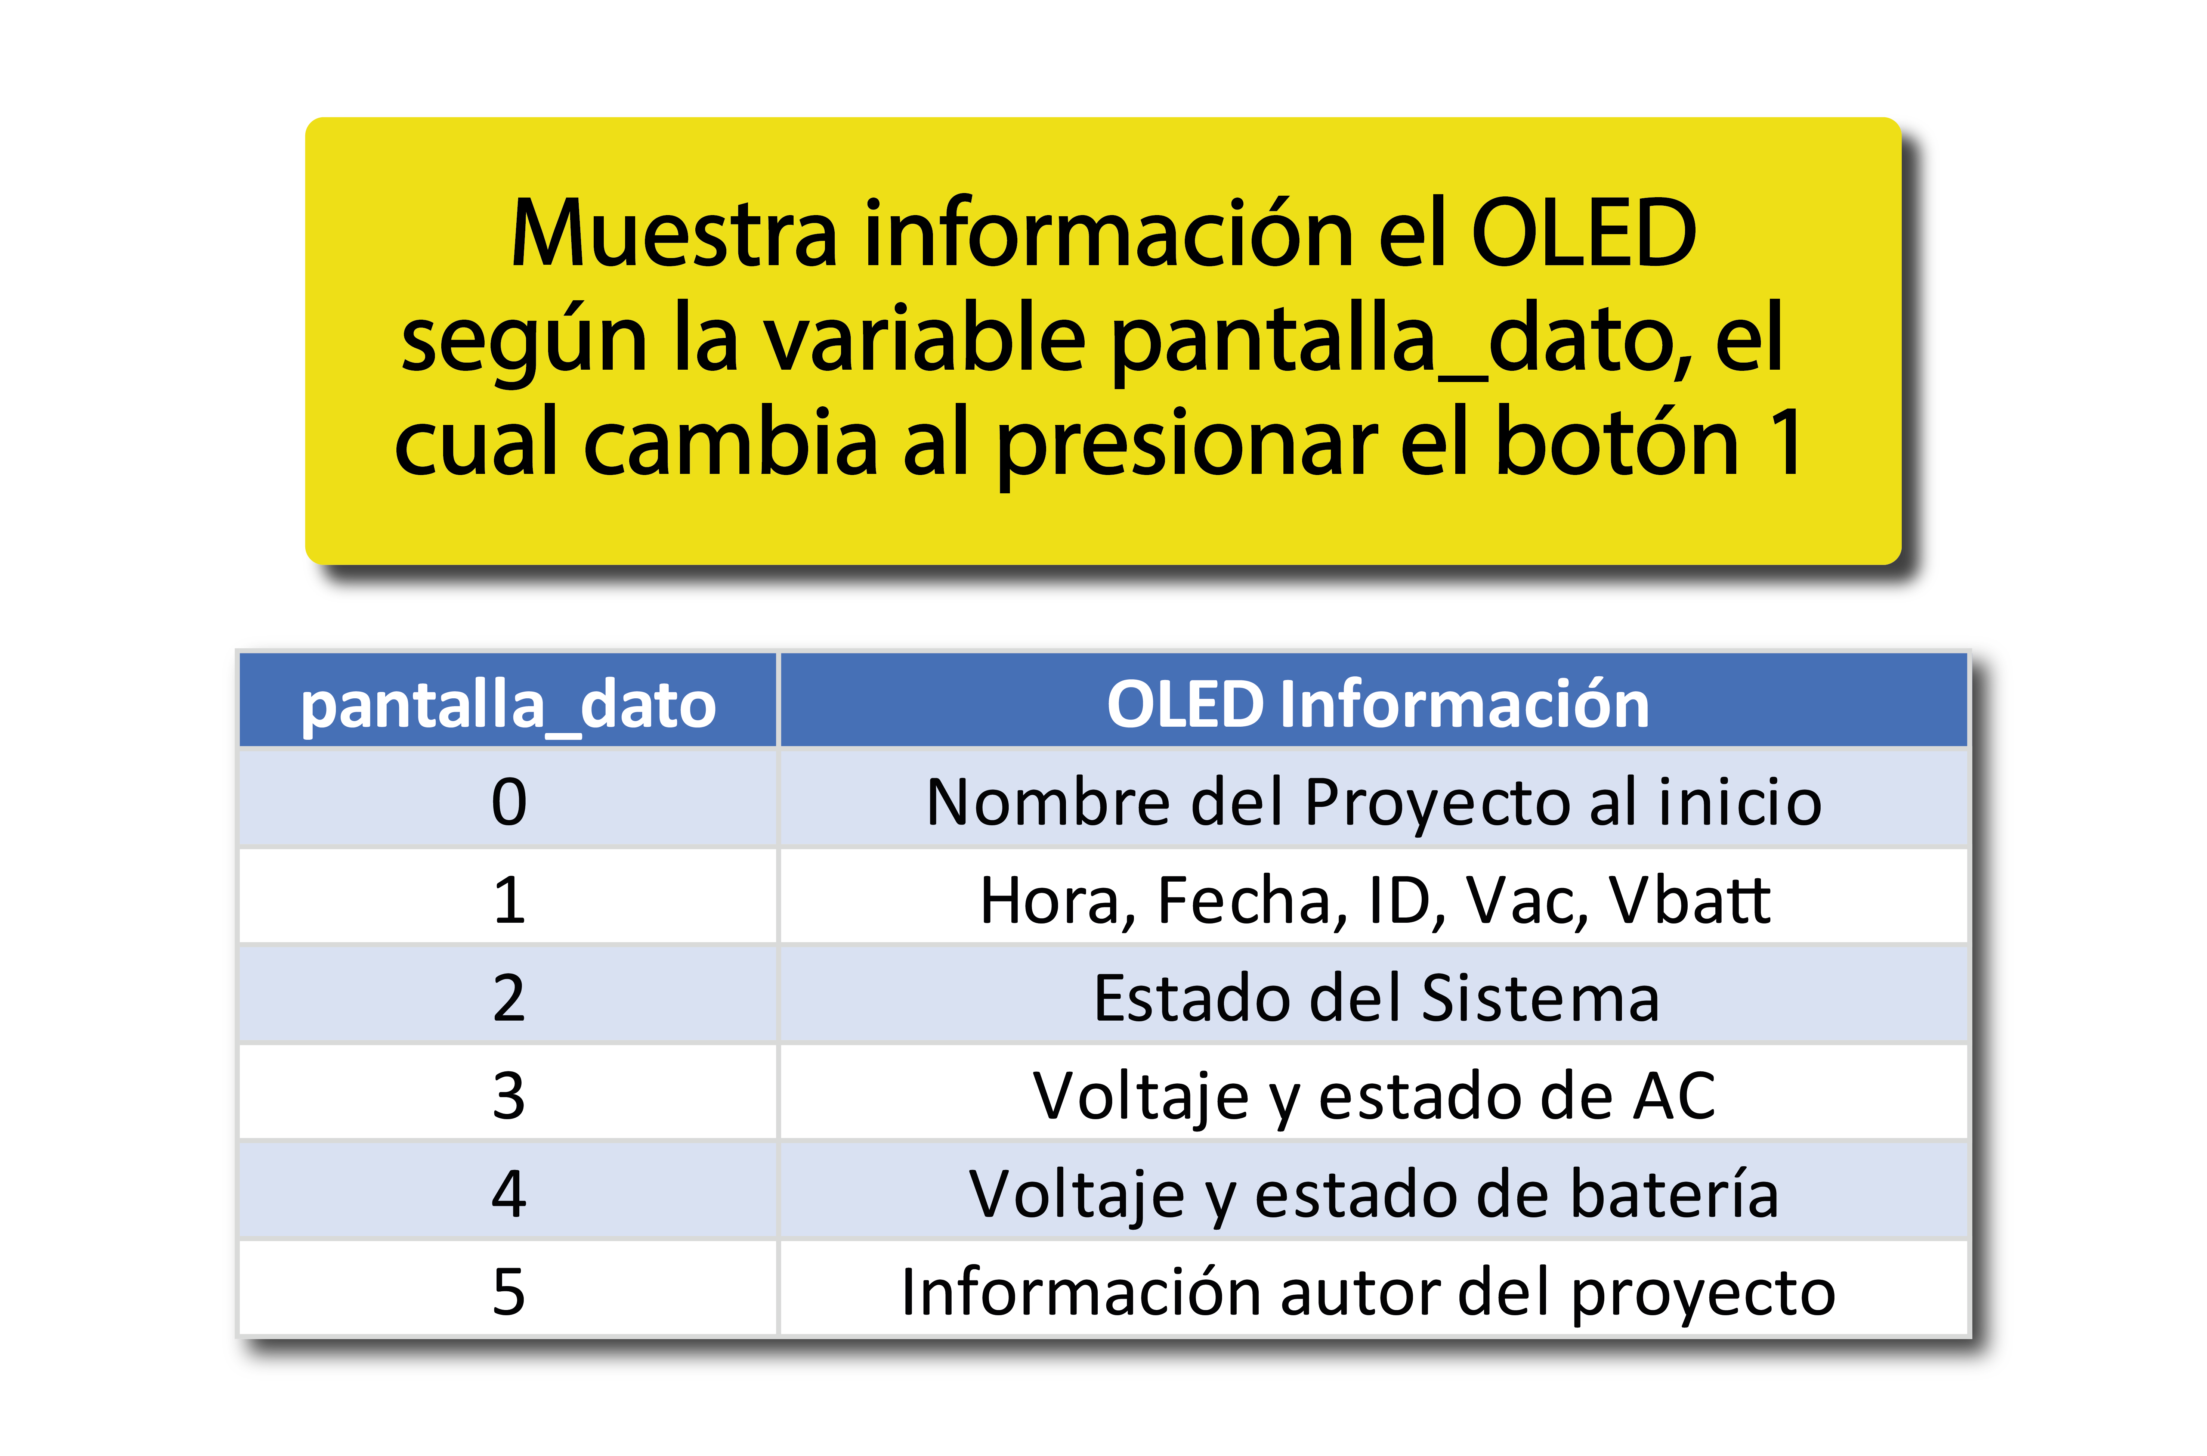

Slide 51
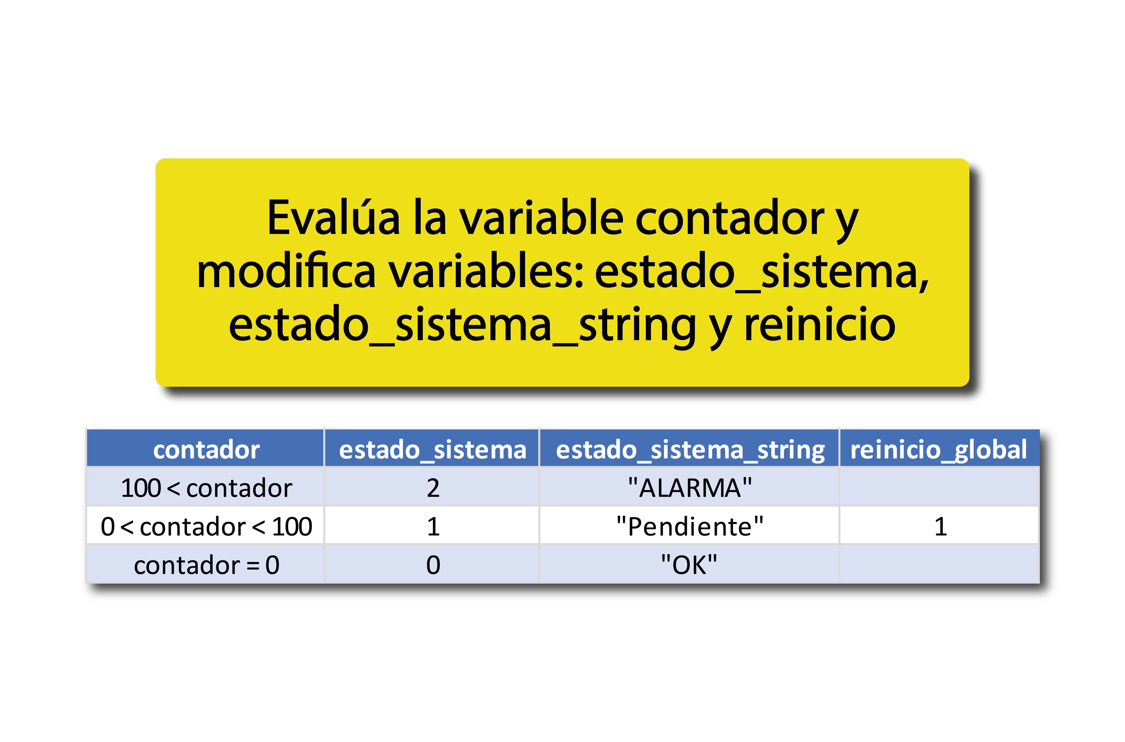

Slide 52
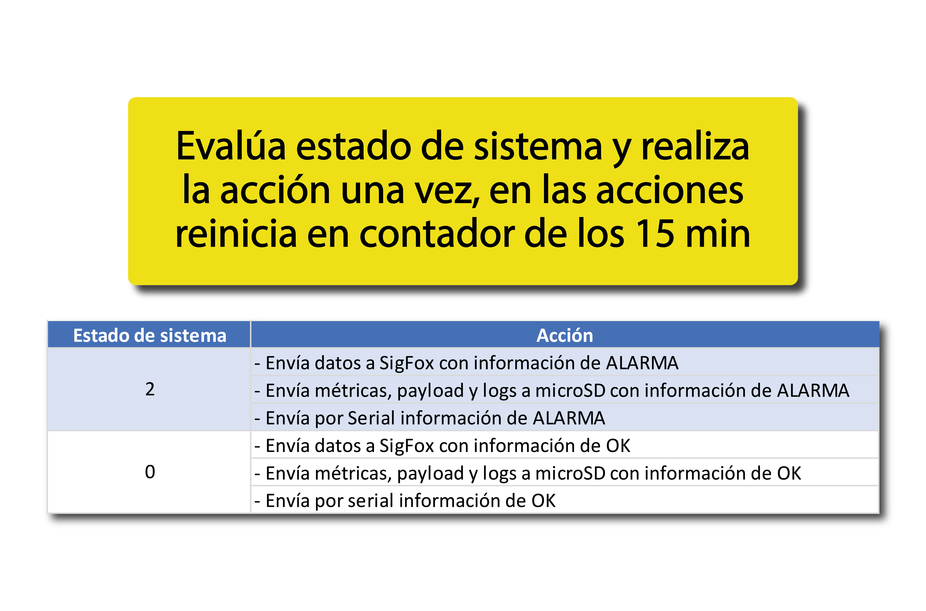

Slide 53
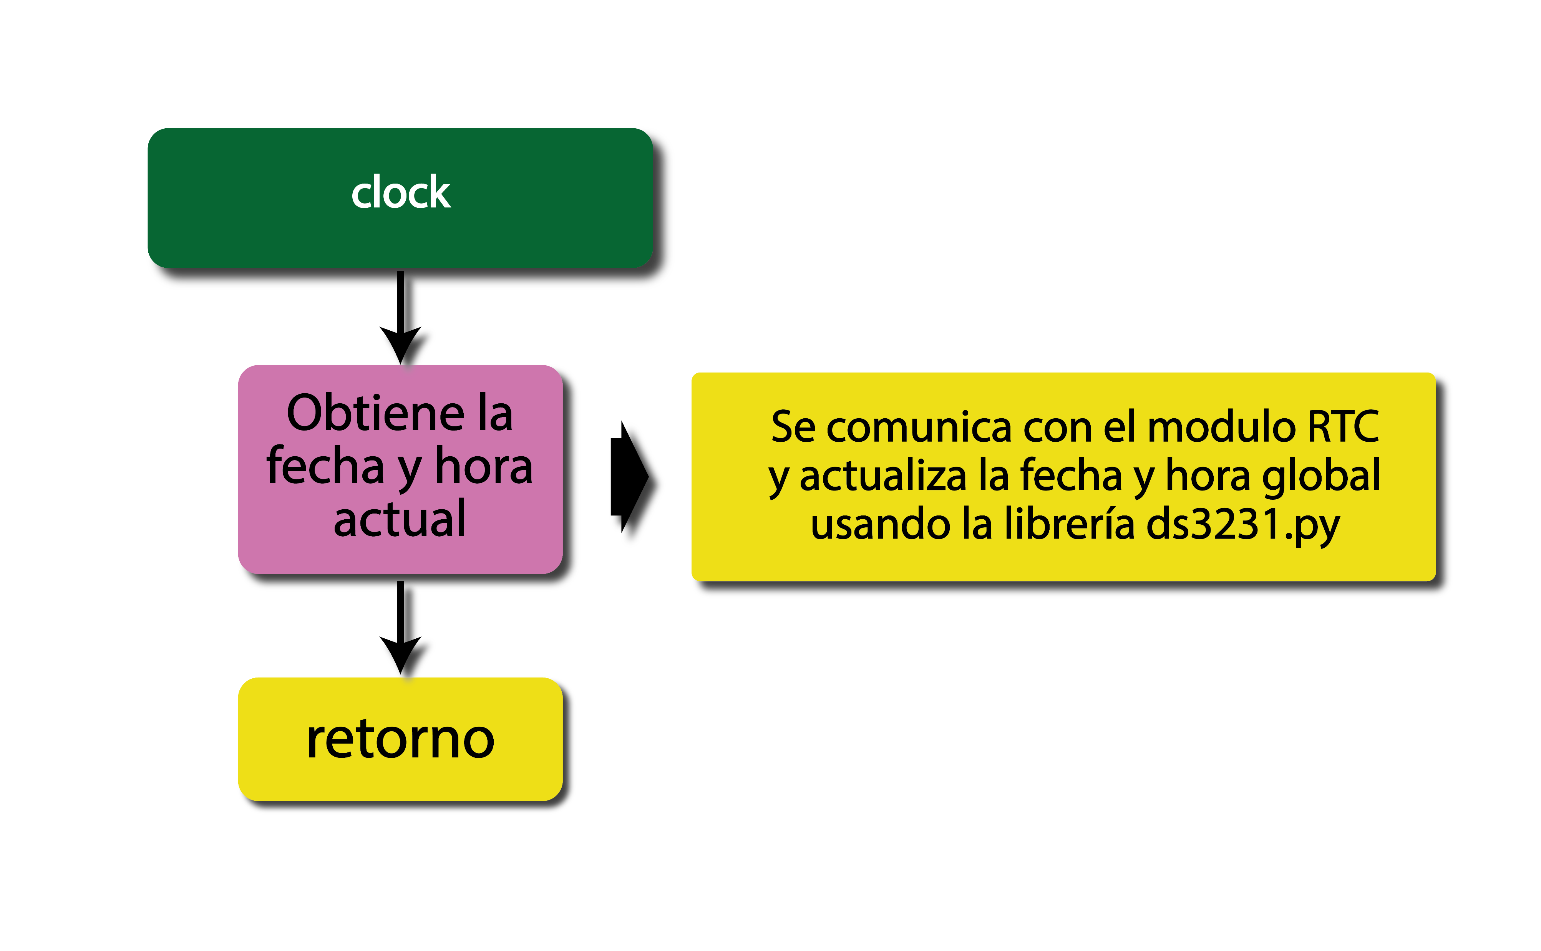

Slide 54
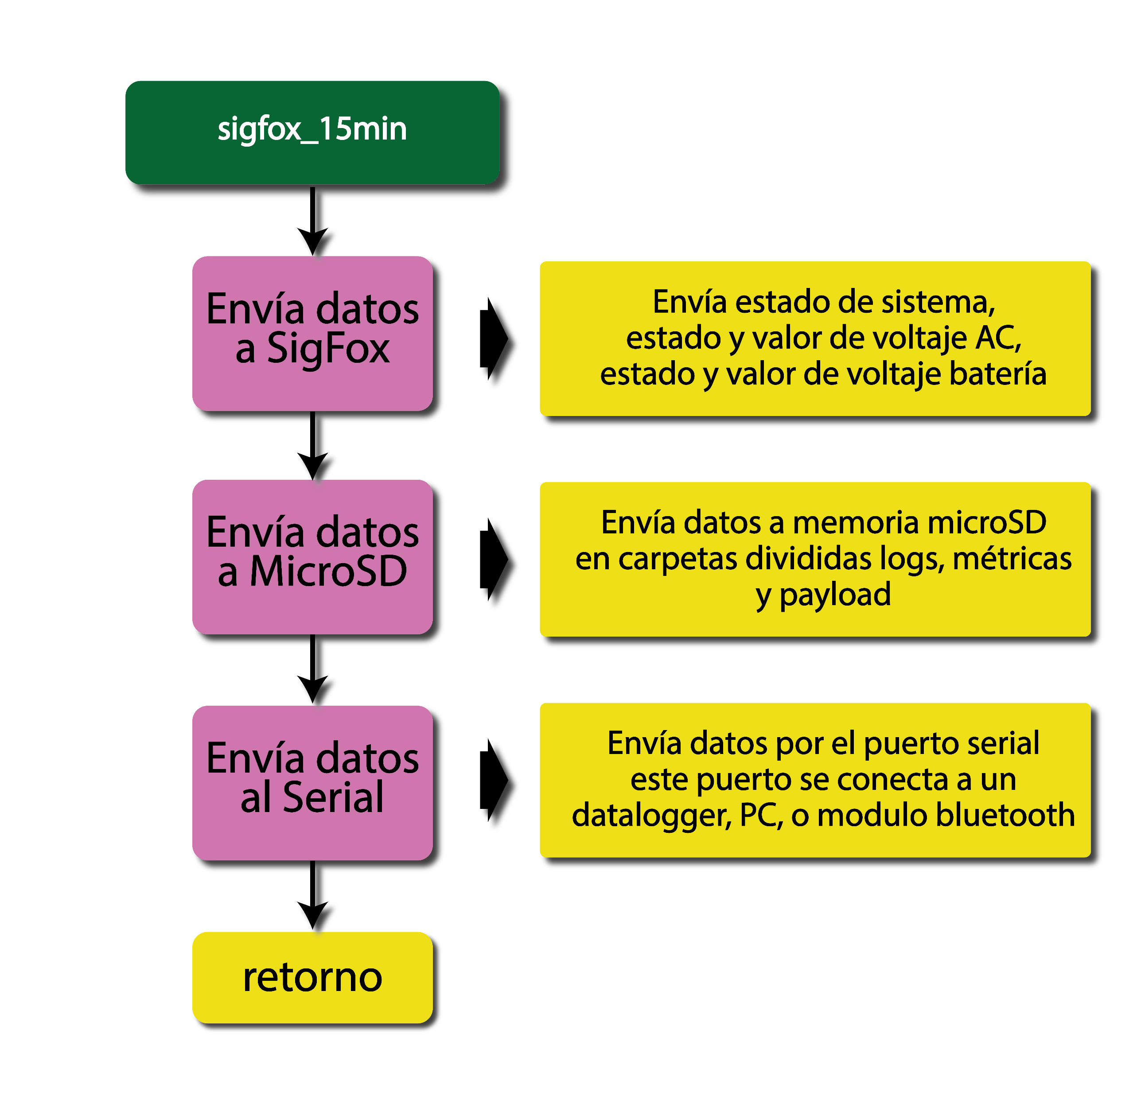

Slide 55


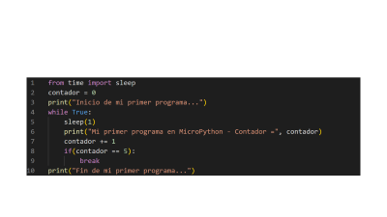
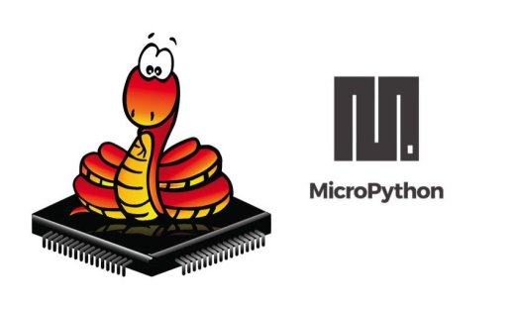
Hardware - Programación del microcontrolador
Lenguaje de programación
MicroPyton
Entorno de desarrollo
ATOM
Visual Studio Code
Código Ejemplo
miPrimerPrograma.py

Slide 56
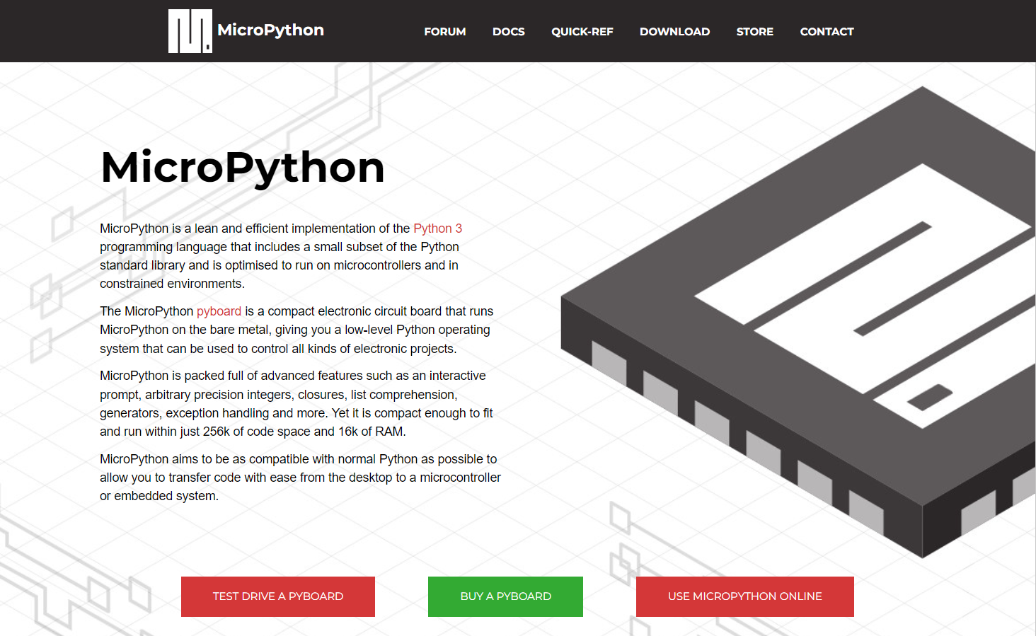

Slide 57
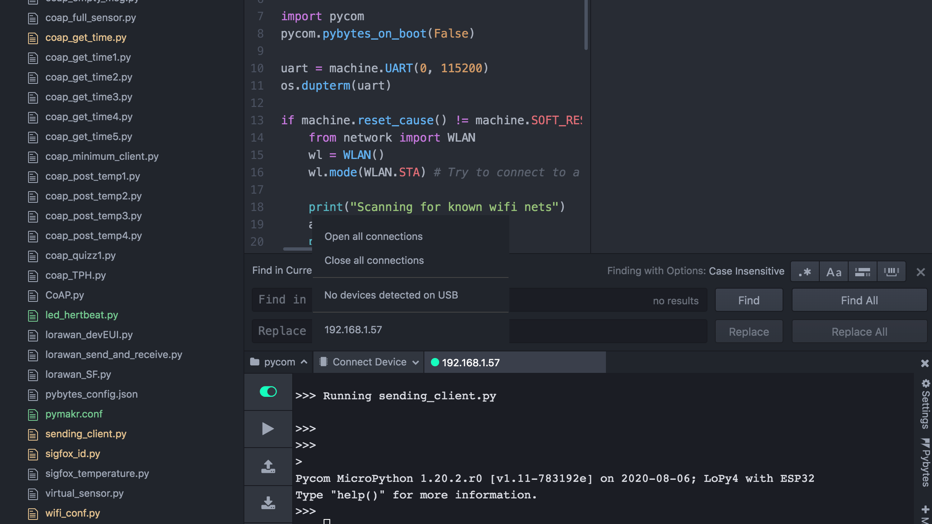

Slide 58
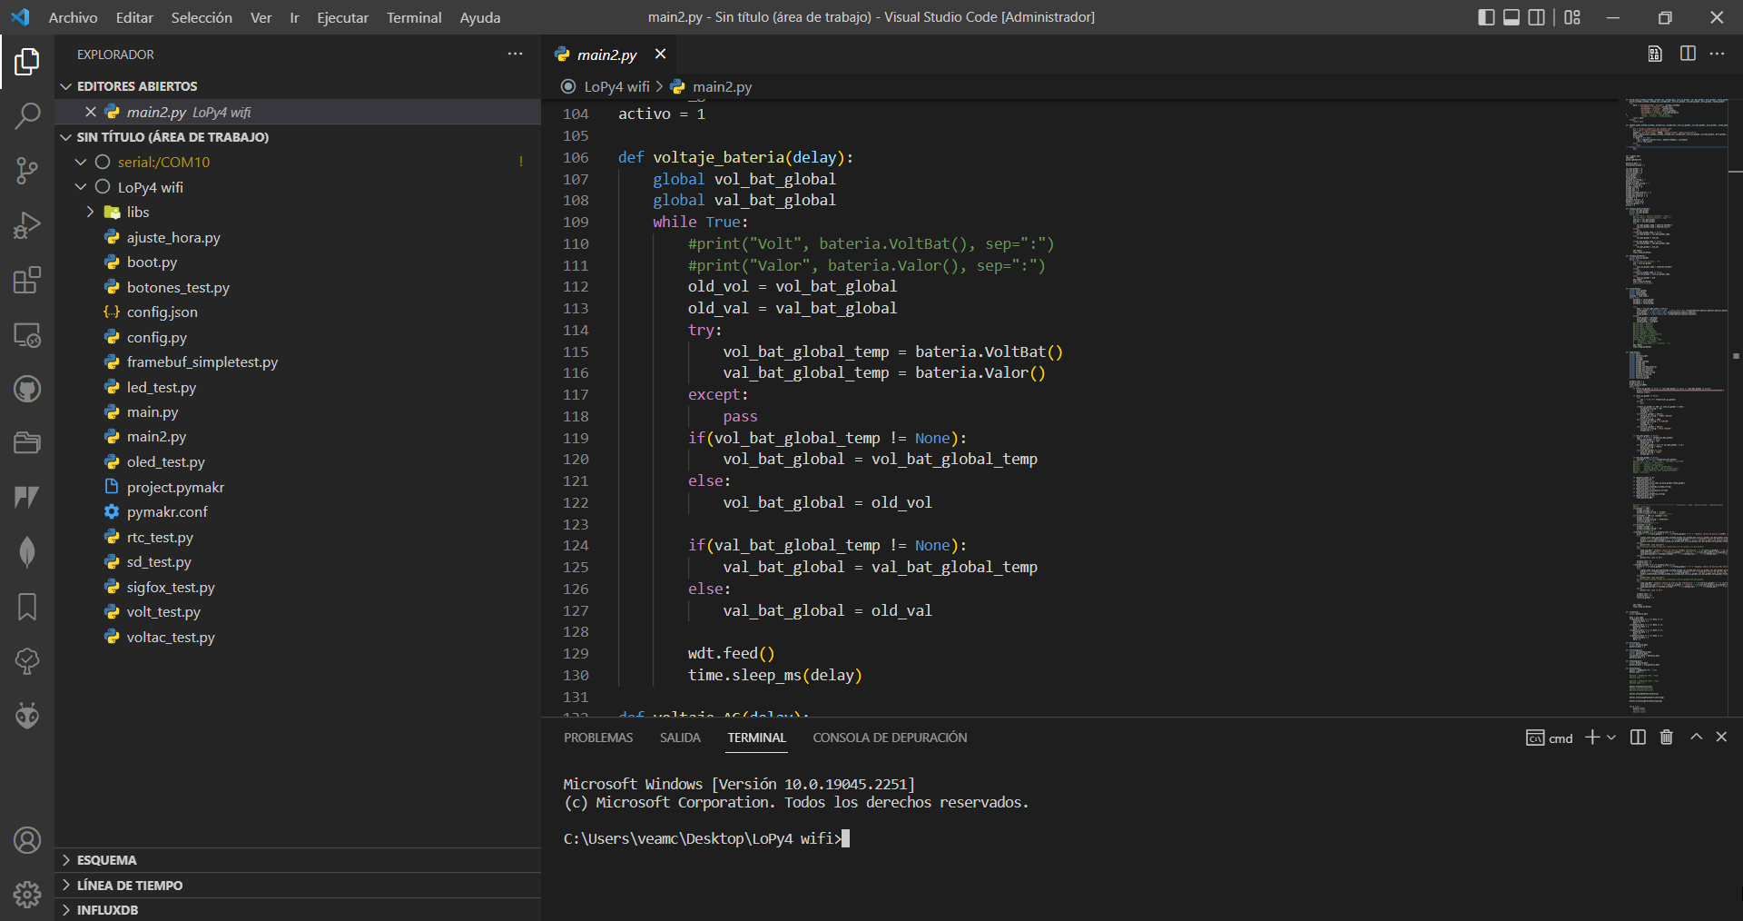

Slide 59
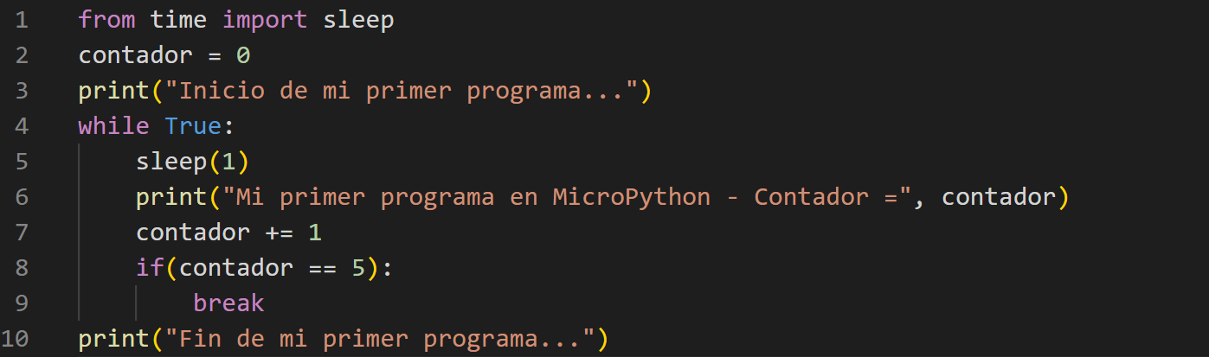

Slide 60
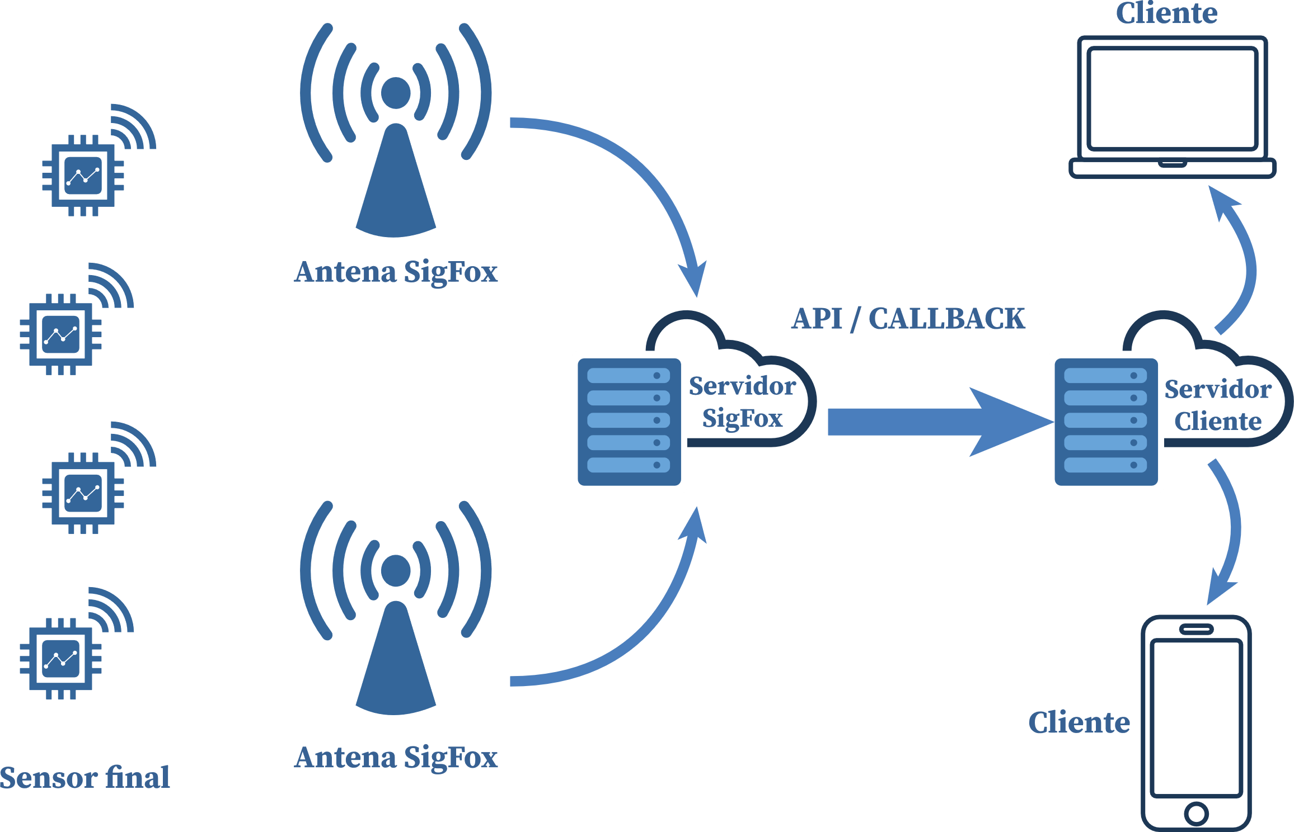
Telecomunicaciones - Red SigFox

Slide 61
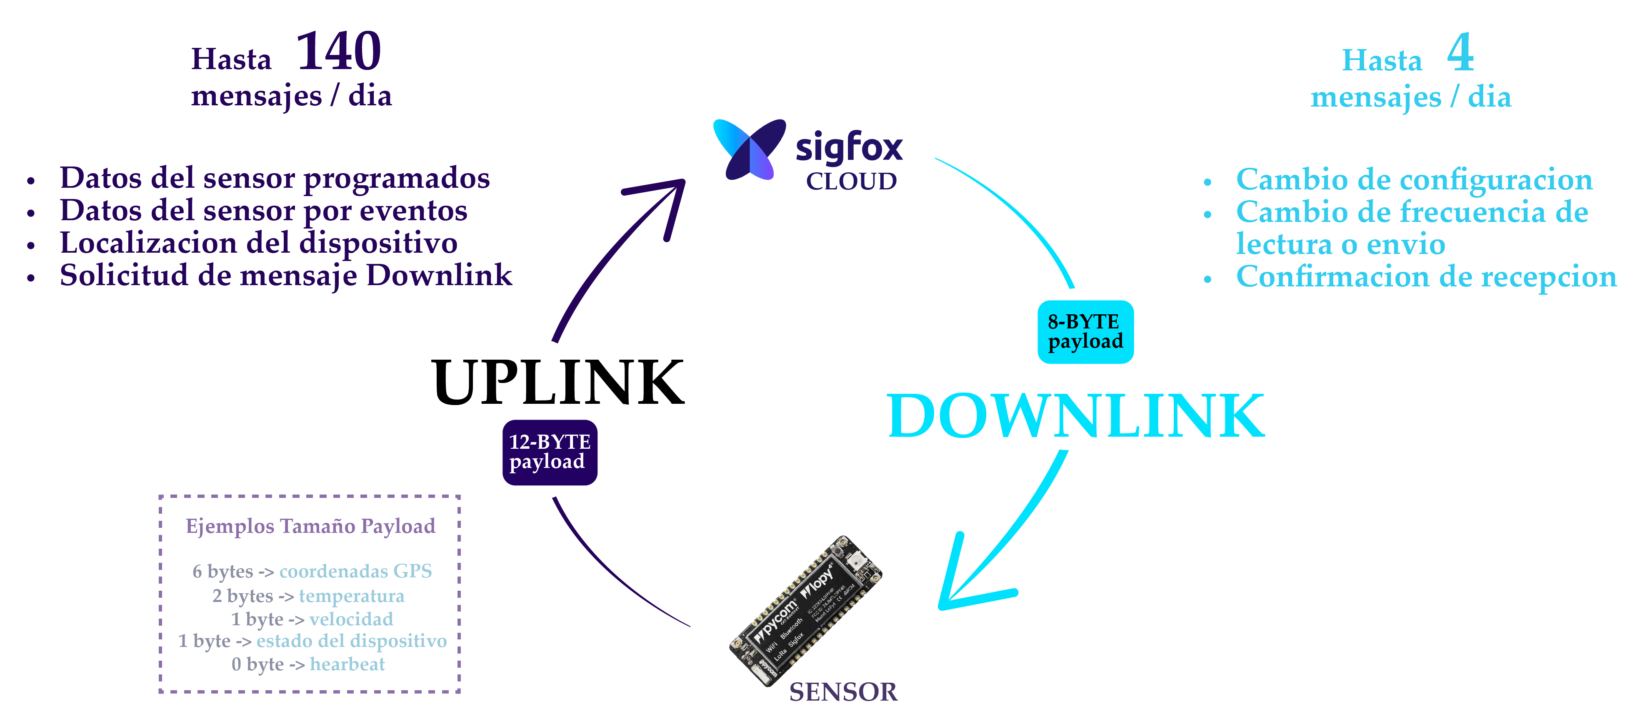
Telecomunicaciones - Red SigFox

Slide 62
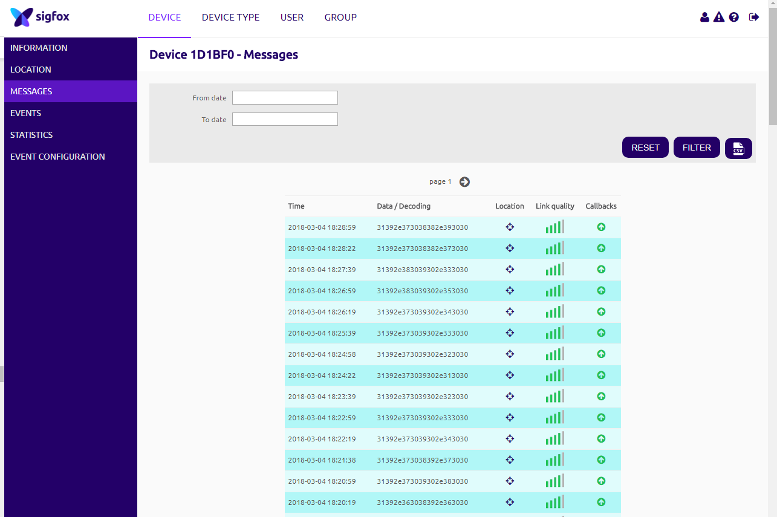
Telecomunicaciones - Red SigFox

Slide 63
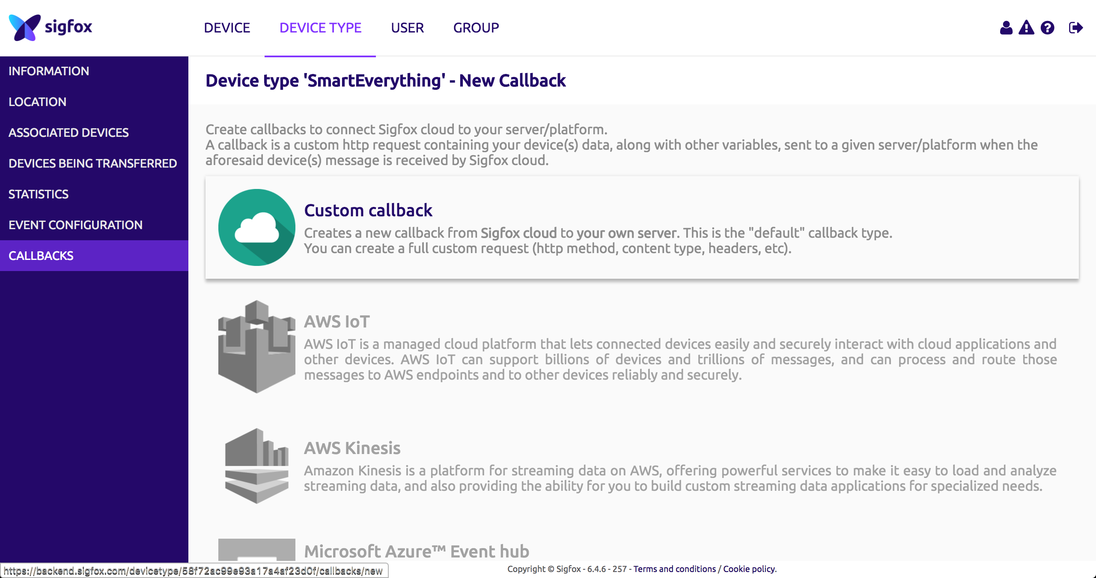
Telecomunicaciones - Red SigFox

Slide 64
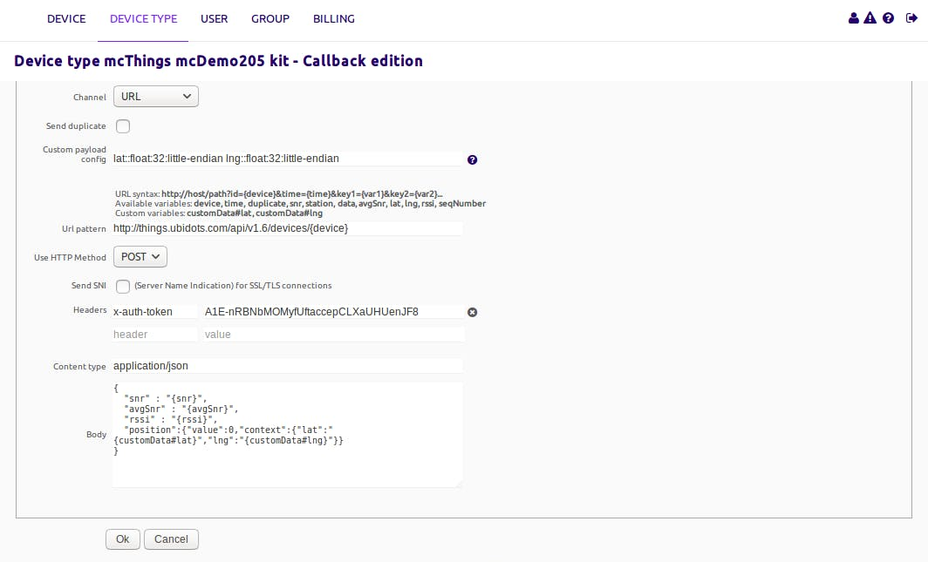
Telecomunicaciones - Red SigFox

Slide 65

Plataforma IoT - Ubidots

Slide 66
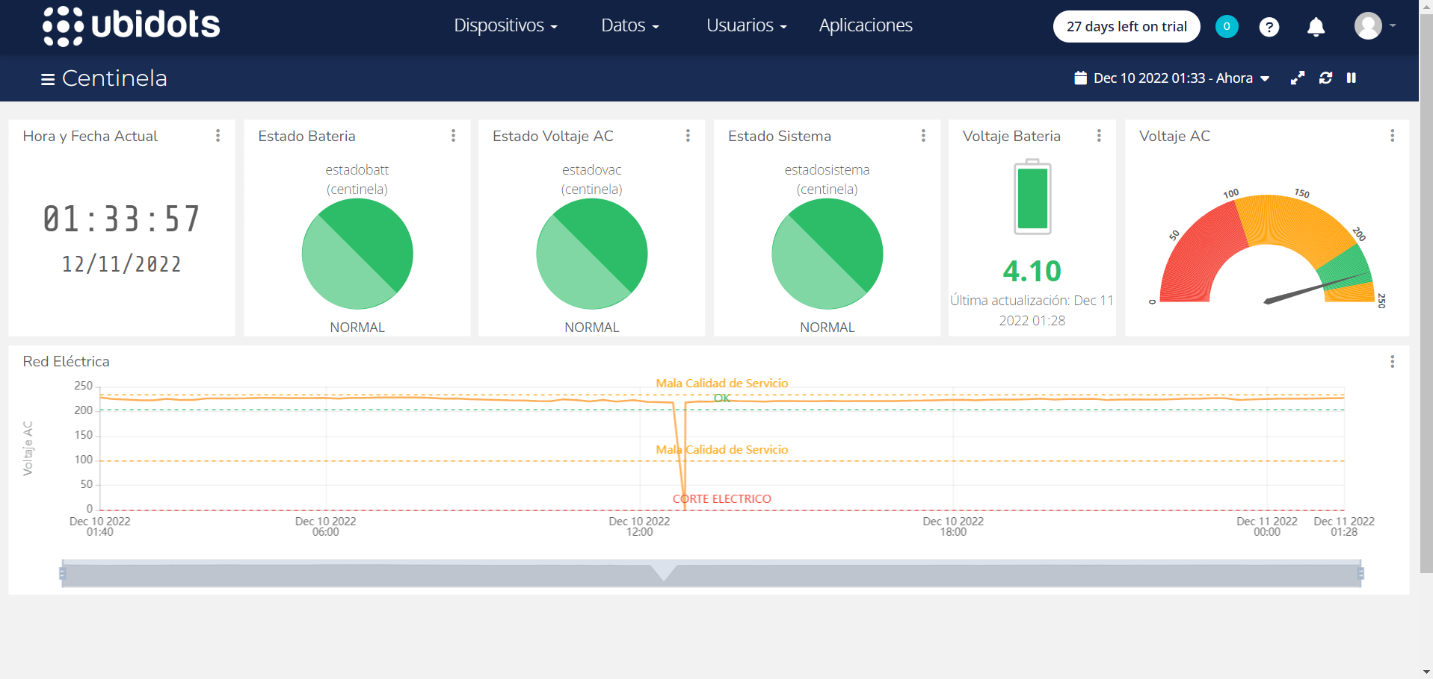
Plataforma IoT - Ubidots

Slide 67
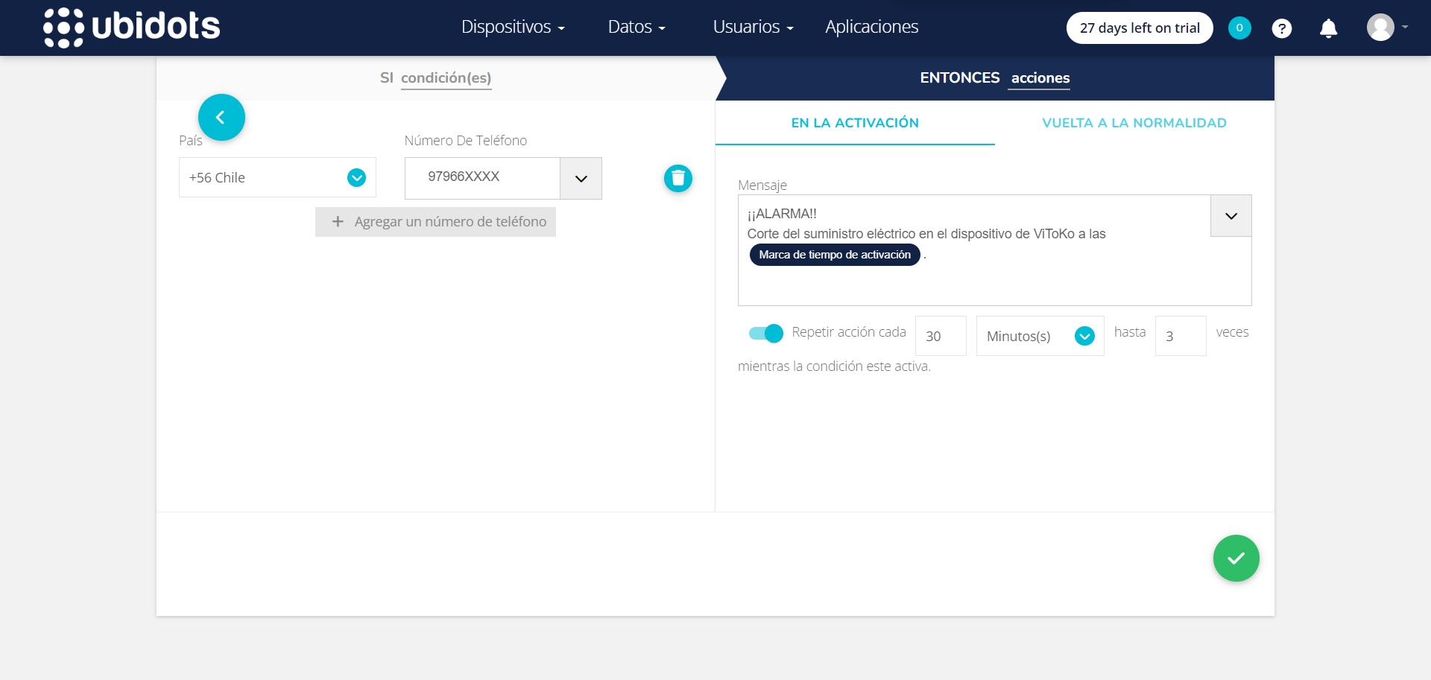
Plataforma IoT - Ubidots

Slide 68

Plataforma IoT - Ubidots

Slide 69
Resultados - Fallas programadas febrero
 | 00:00 | 01:00 | 02:00 | 03:00 | 04:00 | 05:00 | 06:00 | 07:00 | 08:00 | 09:00 | 10:00 | 11:00 | 12:00 | 13:00 | 14:00 | 15:00 | 16:00 | 17:00 | 18:00 | 19:00 | 20:00 | 21:00 | 22:00 | 23:00
10-02-2020 | OK | OK | OK |  | OK |  |  |  |  |  |  |  |  | OK
11-02-2020 |  |  |  | OK |  |  | OK |  |  | OK |  |  |  |  |  |  |  |  |  |  | OK | OK
12-02-2020 | OK |  |  |  |  |  |  |  | OK |  |  |  |  |  |  |  |  | OK |  | OK |  |  | OK
13-02-2020 |  |  | OK |  | OK | OK | OK |  |  |  |  |  |  |  |  |  |  |  |  |  | OK
14-02-2020 |  |  | OK | OK |  |  | OK |  |  |  |  |  |  | X |  |  |  |  | OK | OK
15-02-2020 | OK |  |  | OK |  | OK |  |  |  |  |  | OK |  | OK
16-02-2020 |  |  |  | OK | OK |  |  |  |  |  |  | OK | OK |  |  |  |  |  |  |  |  |  |  | OK
17-02-2020 |  |  |  |  |  |  |  | OK | OK |  | OK | OK | OK
18-02-2020 |  |  |  | OK | OK |  |  |  |  |  |  |  |  |  |  |  |  |  |  |  |  | OK | OK | OK
19-02-2020 | OK |  |  |  |  | OK | OK |  |  |  |  |  | OK | OK
20-02-2020 | OK |  |  |  |  |  |  |  | OK |  |  | OK |  |  | OK |  |  |  |  |  |  |  |  | OK
21-02-2020 |  |  |  |  | OK |  |  | OK | OK |  |  |  | OK |  |  |  |  |  |  | OK
22-02-2020 |  |  |  | OK | OK |  | OK |  |  |  |  |  |  | OK |  |  |  |  |  |  | OK
23-02-2020 |  |  | OK |  |  |  |  |  |  | OK |  | OK |  |  | OK |  |  |  |  |  | OK
24-02-2020 | FALLÓ EL CARGADOR DE 5V (QUEMADO), LO QUE PROVOCÓ QUE EL SISTEMA DESCARGARA LA BATERIA Y SE APAGARA....
25-02-2020
26-02-2020
27-02-2020
28-02-2020
29-02-2020
 | OK | Falla provocada y registrada exitosamente en plataforma IoT.
 | X | Falla del prototipo no especificado, no registrado en plataforma IoT.

Slide 70
Resultados - Fallas programadas marzo
 | 00:00 | 01:00 | 02:00 | 03:00 | 04:00 | 05:00 | 06:00 | 07:00 | 08:00 | 09:00 | 10:00 | 11:00 | 12:00 | 13:00 | 14:00 | 15:00 | 16:00 | 17:00 | 18:00 | 19:00 | 20:00 | 21:00 | 22:00 | 23:00
09-03-2020 |  |  | OK | OK |  |  |  |  |  |  | OK |  |  |  |  |  |  |  | OK | OK
10-03-2020 |  |  |  | OK |  |  |  |  |  |  | OK |  |  | F |  |  |  | OK |  |  |  |  |  | OK
11-03-2020 | OK |  |  |  |  |  |  |  | OK |  |  |  |  | OK |  |  | OK |  |  | OK
12-03-2020 |  | OK | OK |  |  | OK | OK |  |  |  |  |  |  |  |  |  |  |  | OK
13-03-2020 |  |  |  |  |  |  |  |  | OK | F |  | OK |  |  |  |  |  |  |  |  |  |  | OK | OK
14-03-2020 |  |  | OK | OK |  |  |  | OK | X |  |  |  |  |  |  |  |  |  |  |  | OK | OK
15-03-2020 |  |  |  |  |  | OK |  |  | OK |  |  |  |  |  |  |  | OK |  | OK |  |  |  | OK
16-03-2020 |  |  | OK |  | OK | OK |  |  |  |  |  |  |  |  |  |  |  | F | OK
17-03-2020 |  |  | OK | OK |  |  |  |  |  | F |  |  |  |  |  |  |  |  |  |  |  | OK |  | OK
18-03-2020 | OK |  |  |  |  |  | OK | OK | OK |  |  |  | OK
19-03-2020 | OK |  |  |  |  |  |  | OK |  |  |  |  |  | OK |  | OK |  |  |  |  |  |  | OK
20-03-2020 |  |  |  |  | OK |  | OK |  |  |  |  |  |  |  | OK |  | N | N
21-03-2020 | N |  |  |  |  |  |  |  |  |  |  |  | OK |  |  |  |  |  | OK |  |  |  | OK | OK
22-03-2020 |  |  |  |  |  |  |  | OK | OK |  |  |  |  | OK | OK |  |  |  |  |  | OK
23-03-2020 |  | OK |  |  |  |  |  | OK |  | OK |  | OK |  |  |  |  |  |  |  | OK
24-03-2020 |  |  |  |  |  |  |  |  |  |  | OK | OK | OK | OK |  |  | OK
25-03-2020 |  |  |  |  | OK | OK |  |  |  |  |  |  |  |  |  | OK |  |  |  | OK | F
26-03-2020 |  | OK | OK | OK |  |  |  |  |  |  | OK | OK
27-03-2020 | OK |  |  |  |  |  |  |  |  |  | F |  |  | OK | OK |  |  |  | OK
28-03-2020 |  |  |  |  |  |  |  |  |  | OK |  |  |  |  | OK | OK |  |  |  | OK | OK
29-03-2020 |  |  |  |  | F |  | F |  |  |  |  |  |  | OK |  | OK |  | OK
30-03-2020 |  |  | OK |  |  |  |  |  |  |  |  |  | OK | X
31-03-2020 |  |  |  | OK | OK | OK |  |  |  |  |  |  |  |  | OK |  |  |  |  | OK
 | OK | Falla provocada y registrada exitosamente en plataforma IoT.
 | F | Falla provocada exitosamente pero no registrado en plataforma IoT.
 | N | Falla humana al no programar el dispositivo SONOFF
 | X | Falla del prototipo no especificado, no registrado en plataforma IoT.

Slide 71
Resultados - Gráficos febrero

Slide 72
Resultados - Gráficos febrero

Slide 73
Resultados - Gráficos febrero

Slide 74
Resultados - Gráficos febrero

Slide 75
Resultados - Gráficos marzo

Slide 76
Resultados - Gráficos marzo

Slide 77
Resultados - Gráficos marzo

Slide 78
Resultados - Gráficos marzo

Slide 79





Resultados - Tabla de errores en voltajes
 | Voltaje AC - Red eléctrica |  | Voltaje DC - batería LiPo
 | PZEM-004T ± 0,5% | Multímetro ± 1,2% | Divisor de voltaje | Multímetro ± 0,8%
Medición | 223,2 V | 222 V | 4,12 V | 4,17 V
Error % | 0,54 % |  | 1,20 %

Slide 80
Conclusiones y recomendaciones
Envío de datos a Internet de forma simple.
Gran abanico de soluciones IoT.
Uso de ráfagas de mensajes
Otras alternativas en caso de uso domótico o presupuesto limitado.
Integración con otras tecnologías
Buzzer, Alerta de descarga batería, monitorear salida de cargador 5V
Testear transmisión real con analizador de espectro.

Slide 81


Demostración

Slide 82

Muchas Gracias

